Slide 1
VA18o
SCUOLA INFANZIA CITTIGLIO
ANNO SCOLASTICO
2023-2024

Slide 2
SETTIMANA
DELL’INTERCULTURA
SCUOLA e
AGENDA 2030…
…ACCOGLIAMO A SCUOLA GENITORI DI DIVERSE CULTURE PER RACCONTARE, CANTARE, BALLARE LE LORO TRADIZIONI…
OGNI GENITORE SCEGLIERÀ COME RENDERSI PARTECIPE DELL’INIZIATIVA
… PROMUOVERE LA CITTADINANZA GLOBALE E LA VALORIZZAZIONE DELLA DIVERSITÀ CULTURALE COME CONTRIBUTO ALLO SVILUPPO SOSTENIBILE…

Slide 3
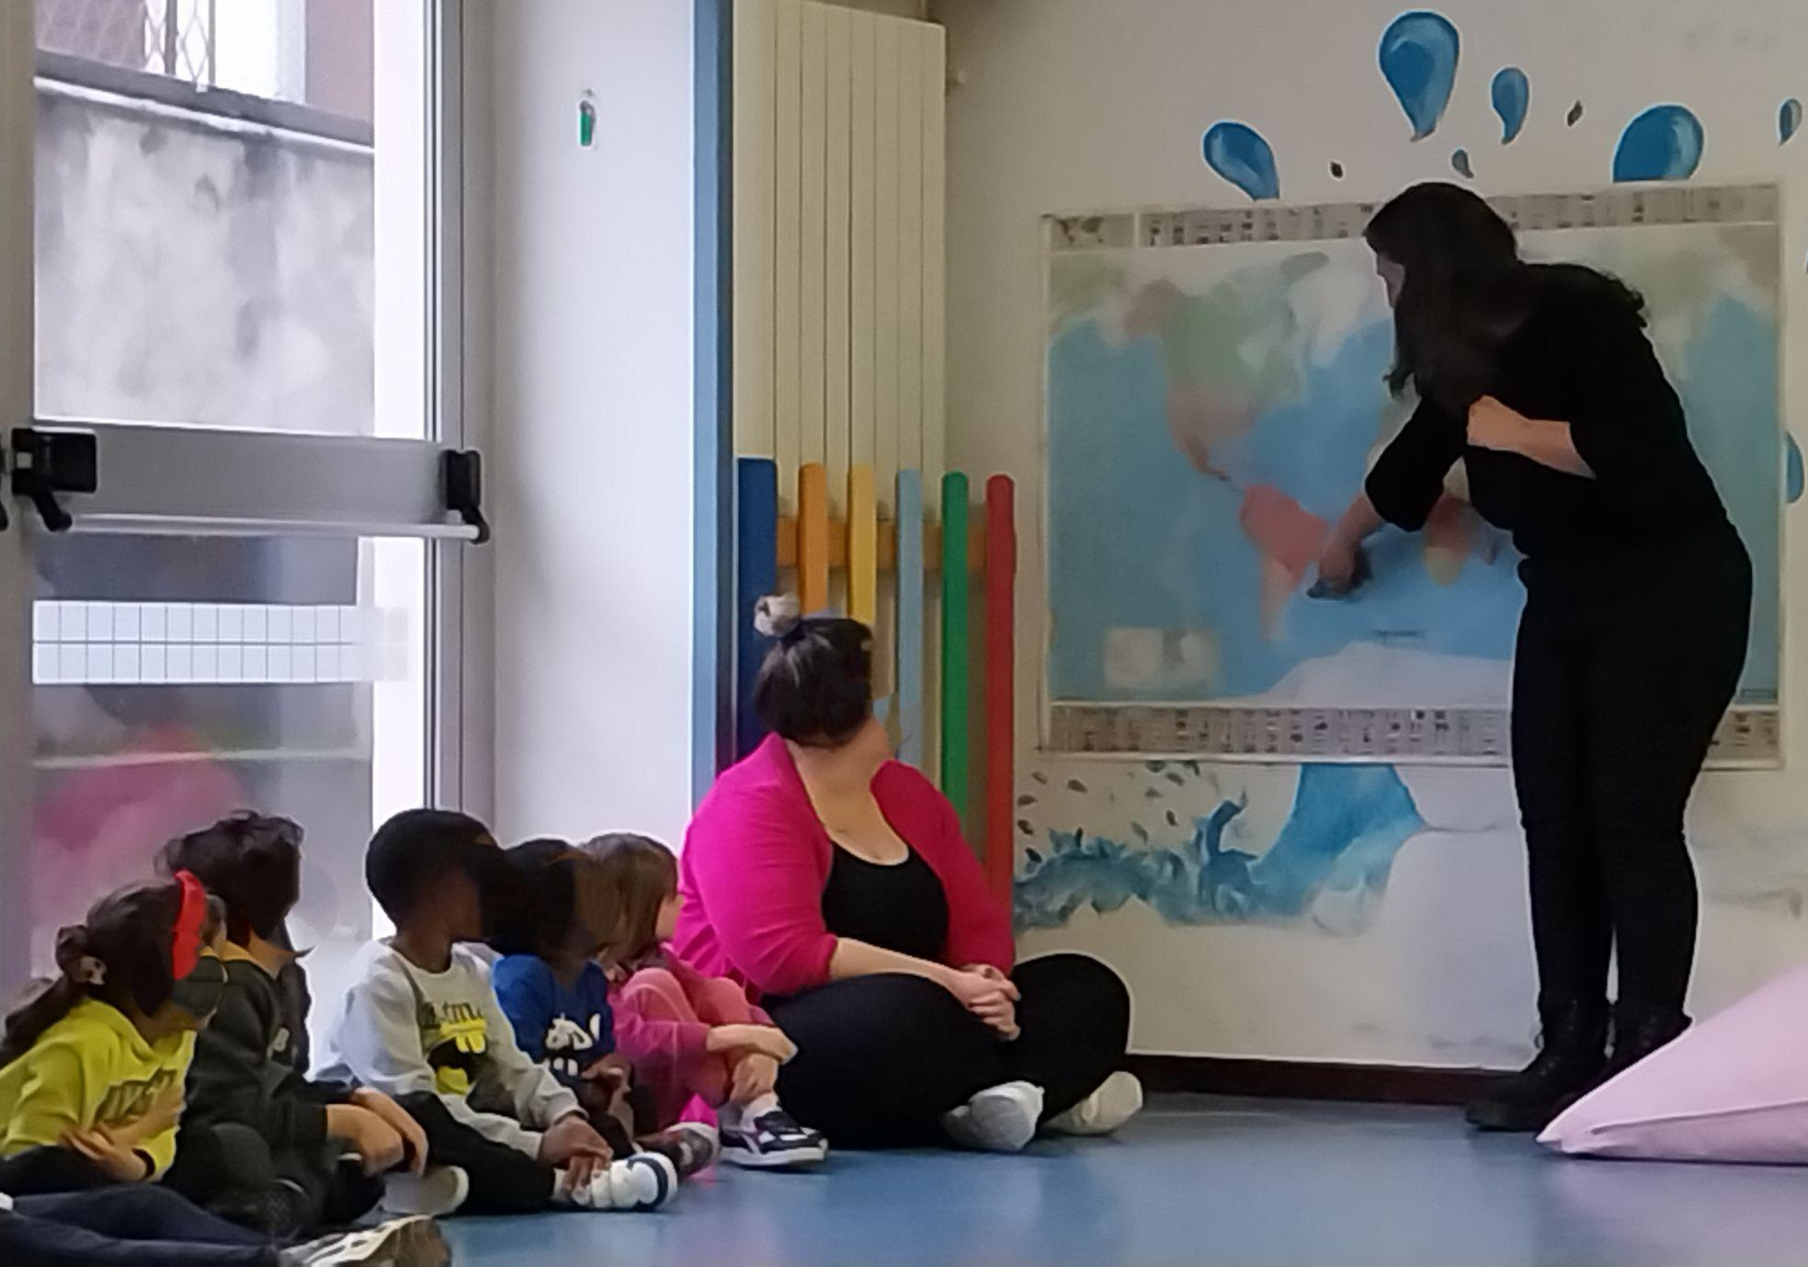
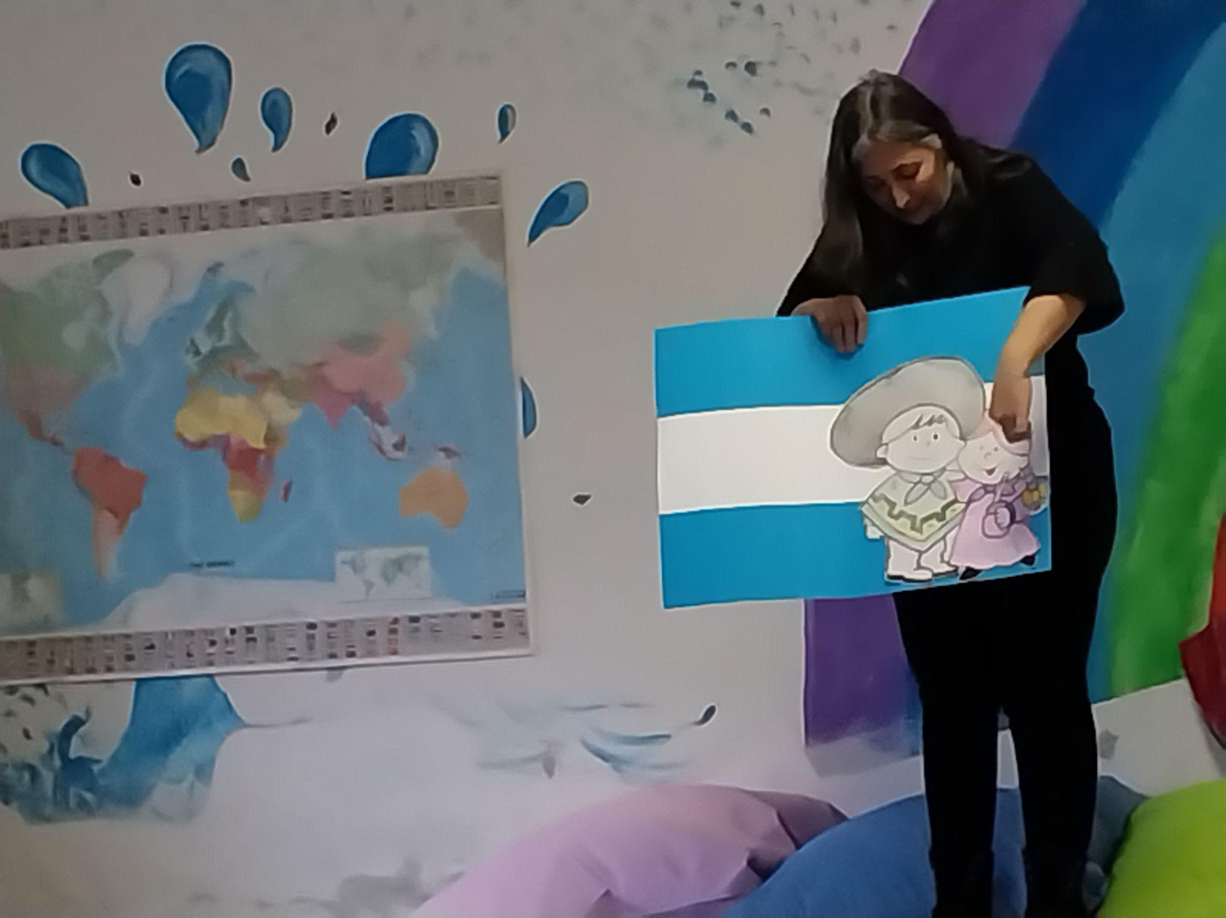
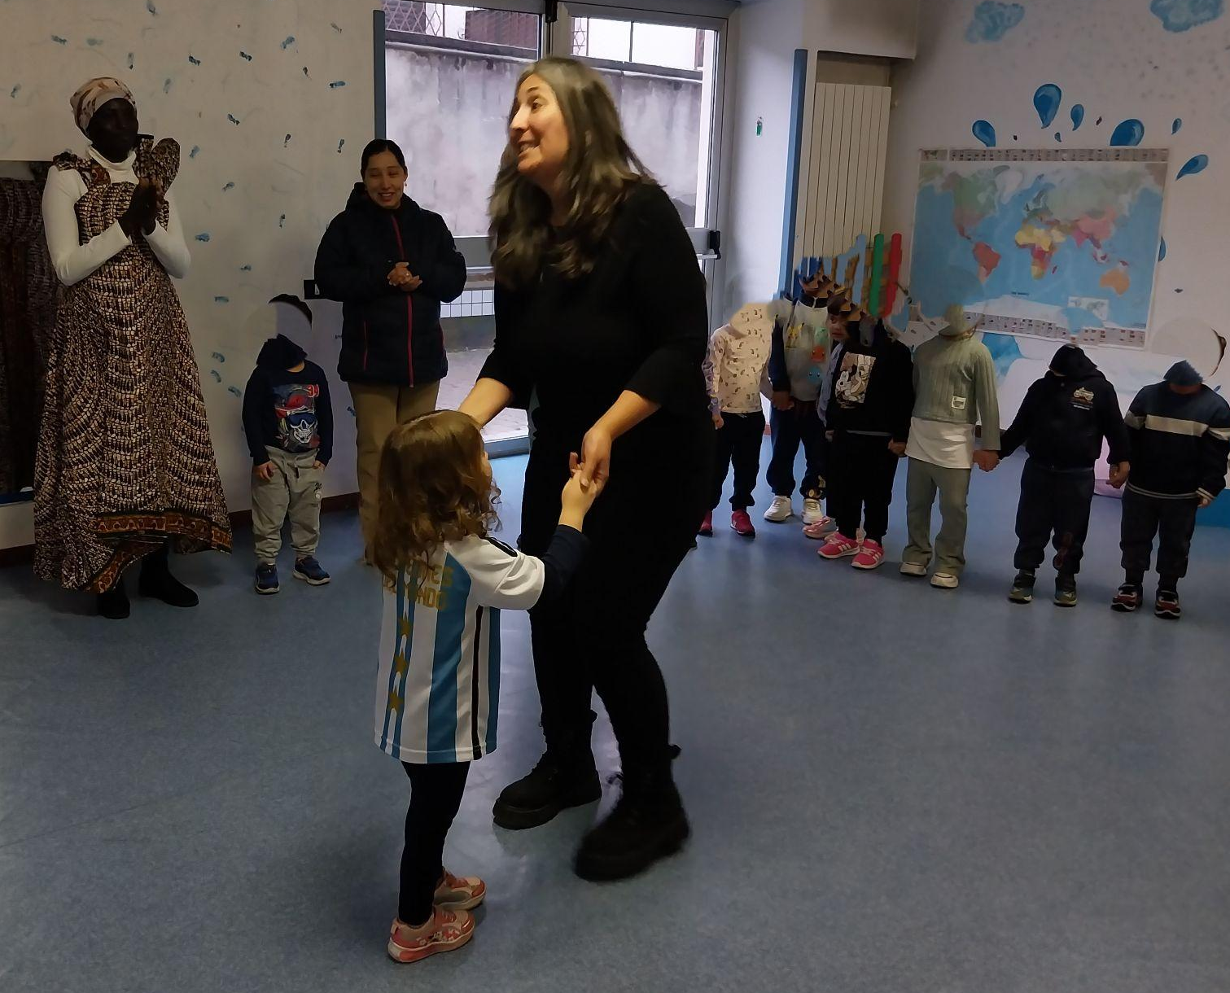
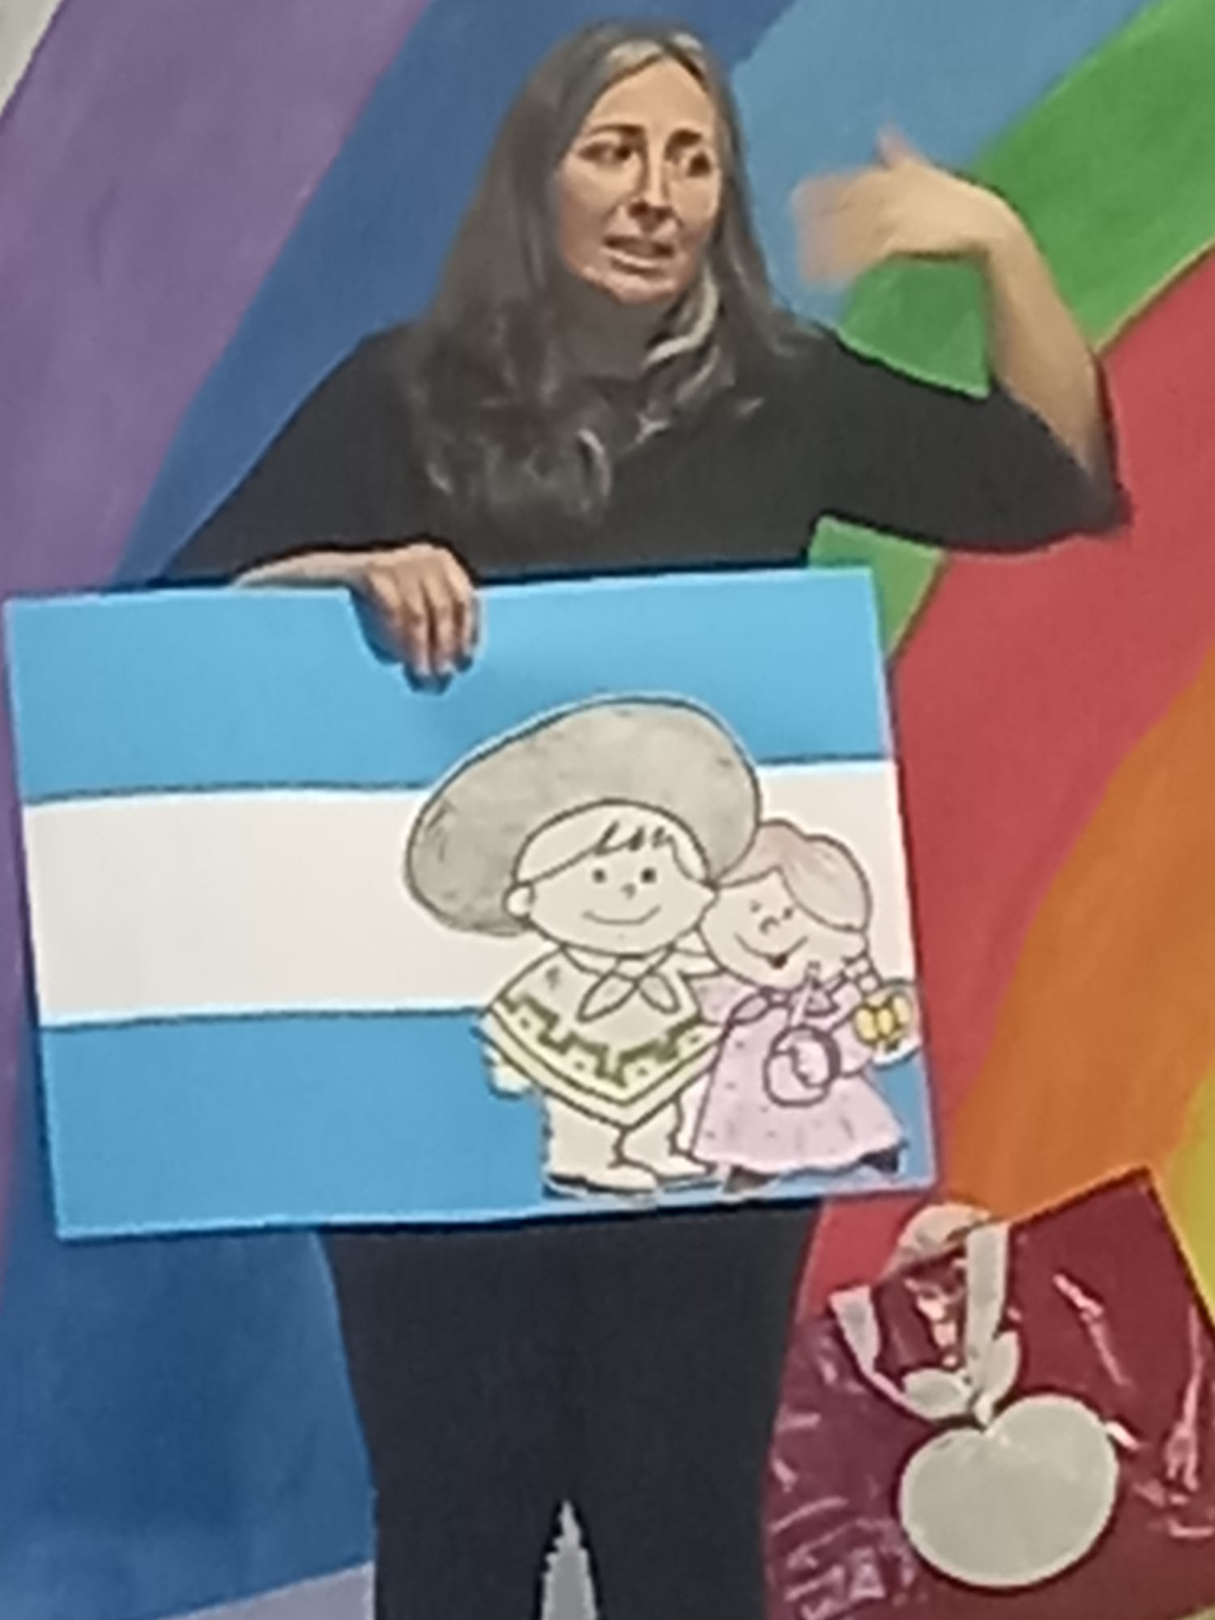
ARGENTINA

Slide 4
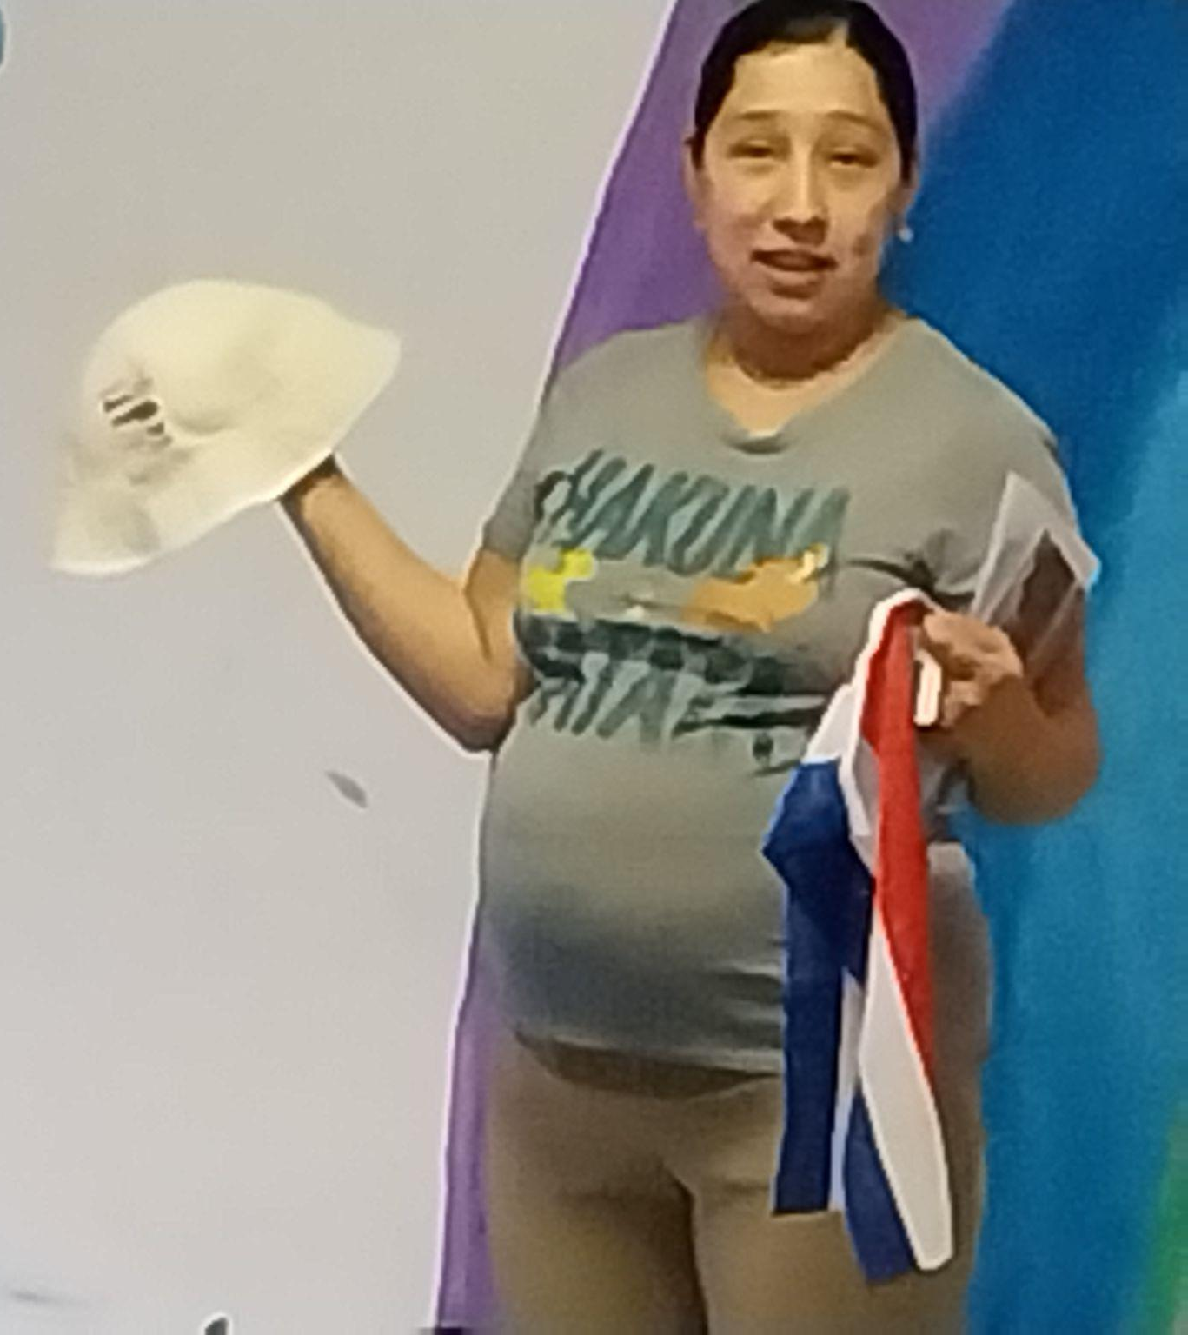
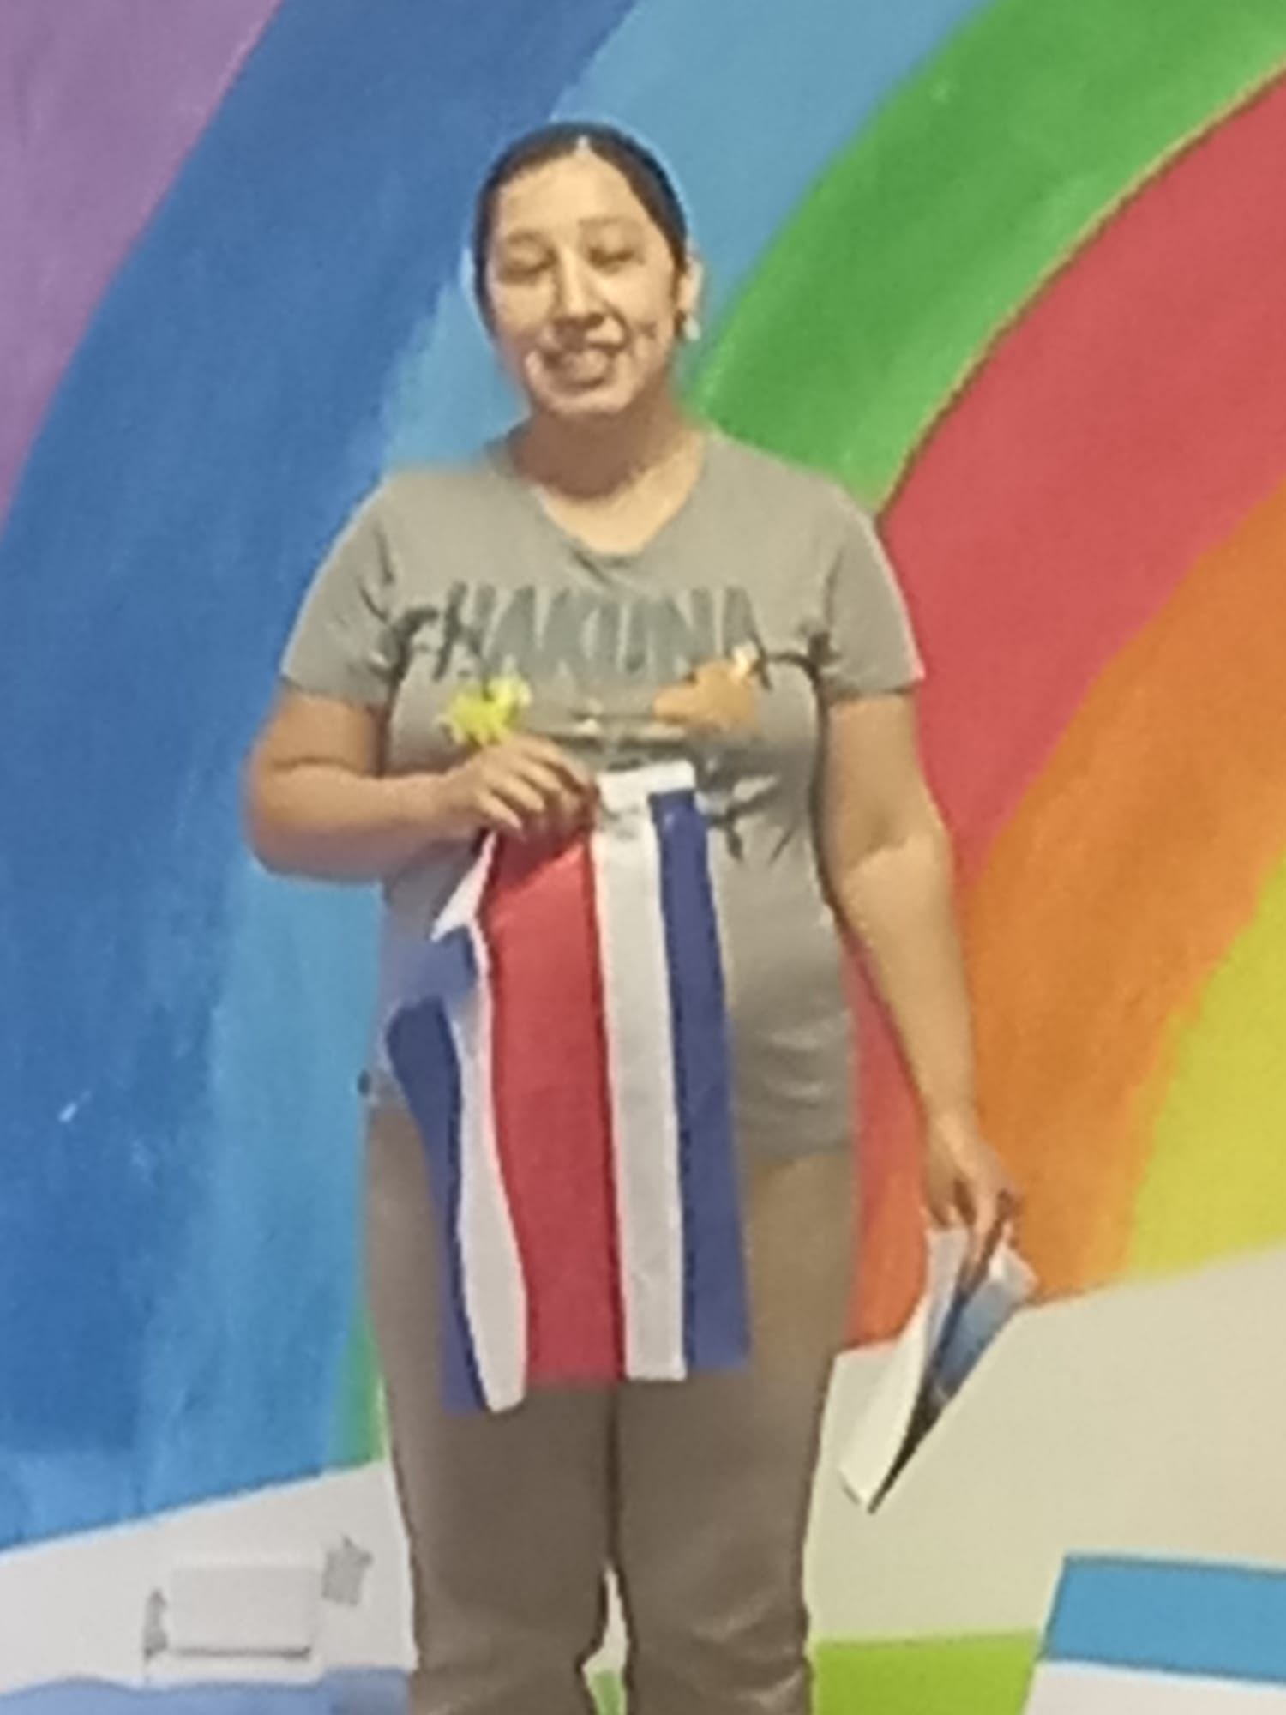
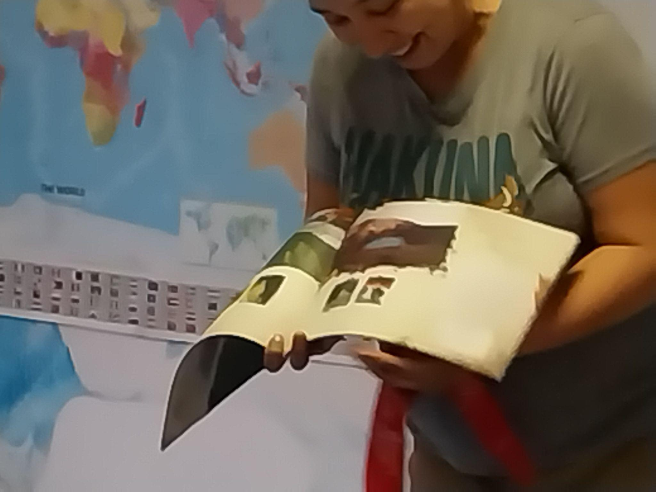
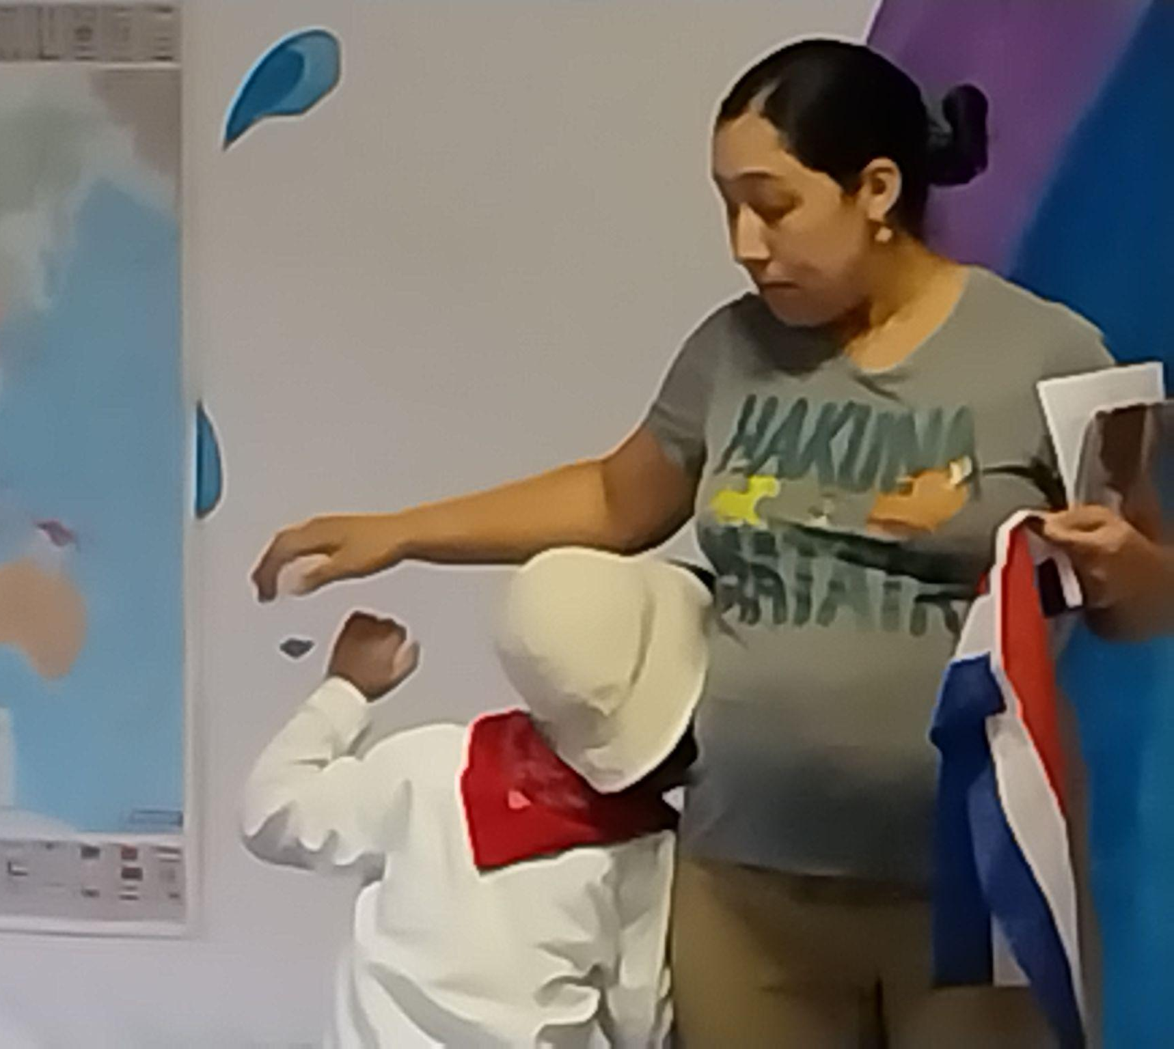
COSTA RICA

Slide 5
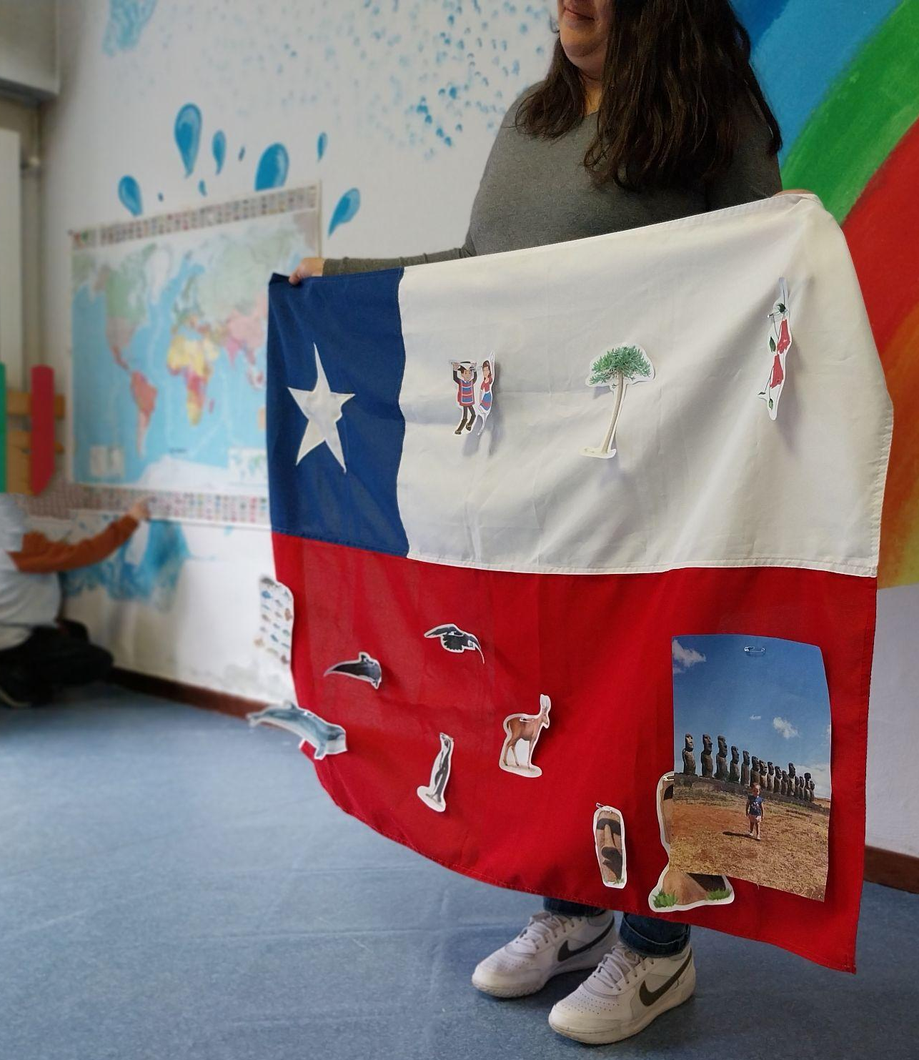
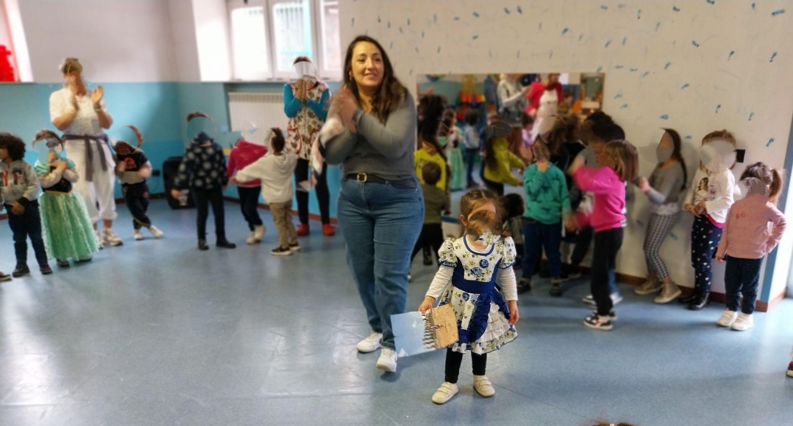
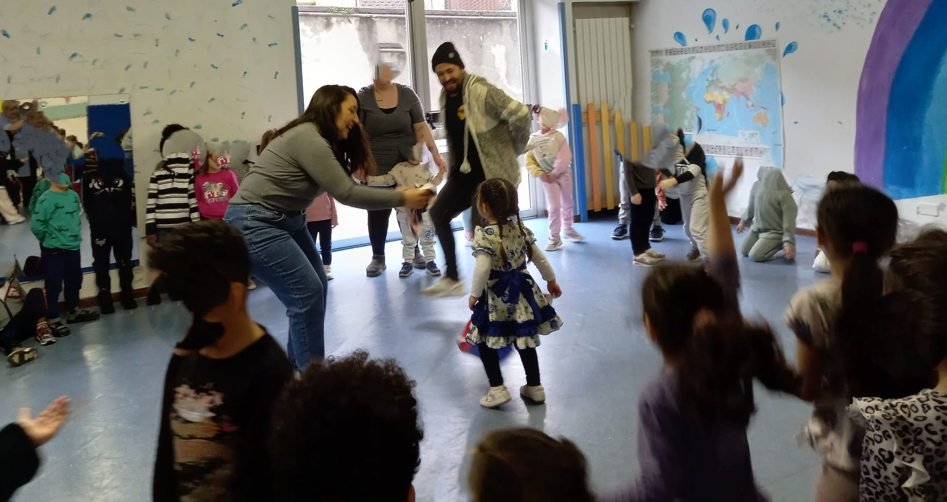
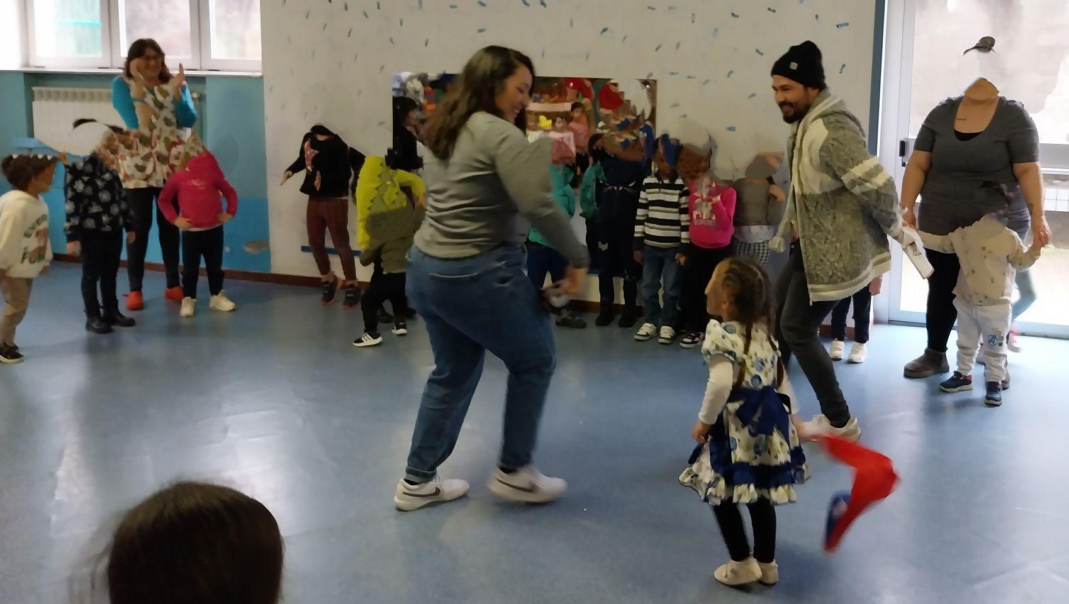
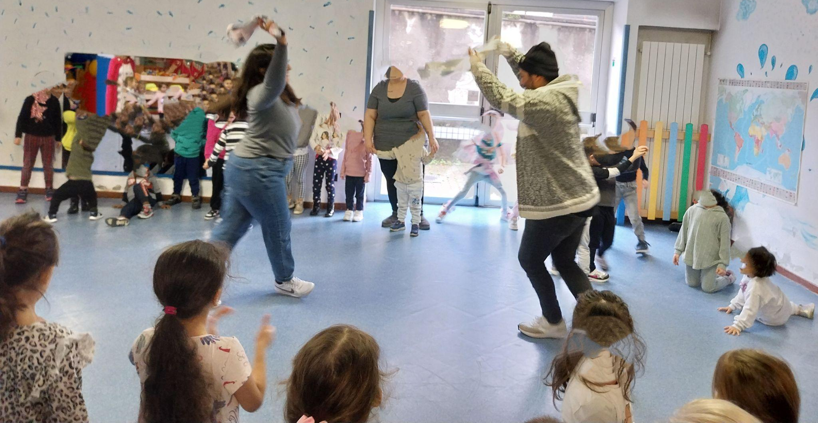
CILE

Slide 6
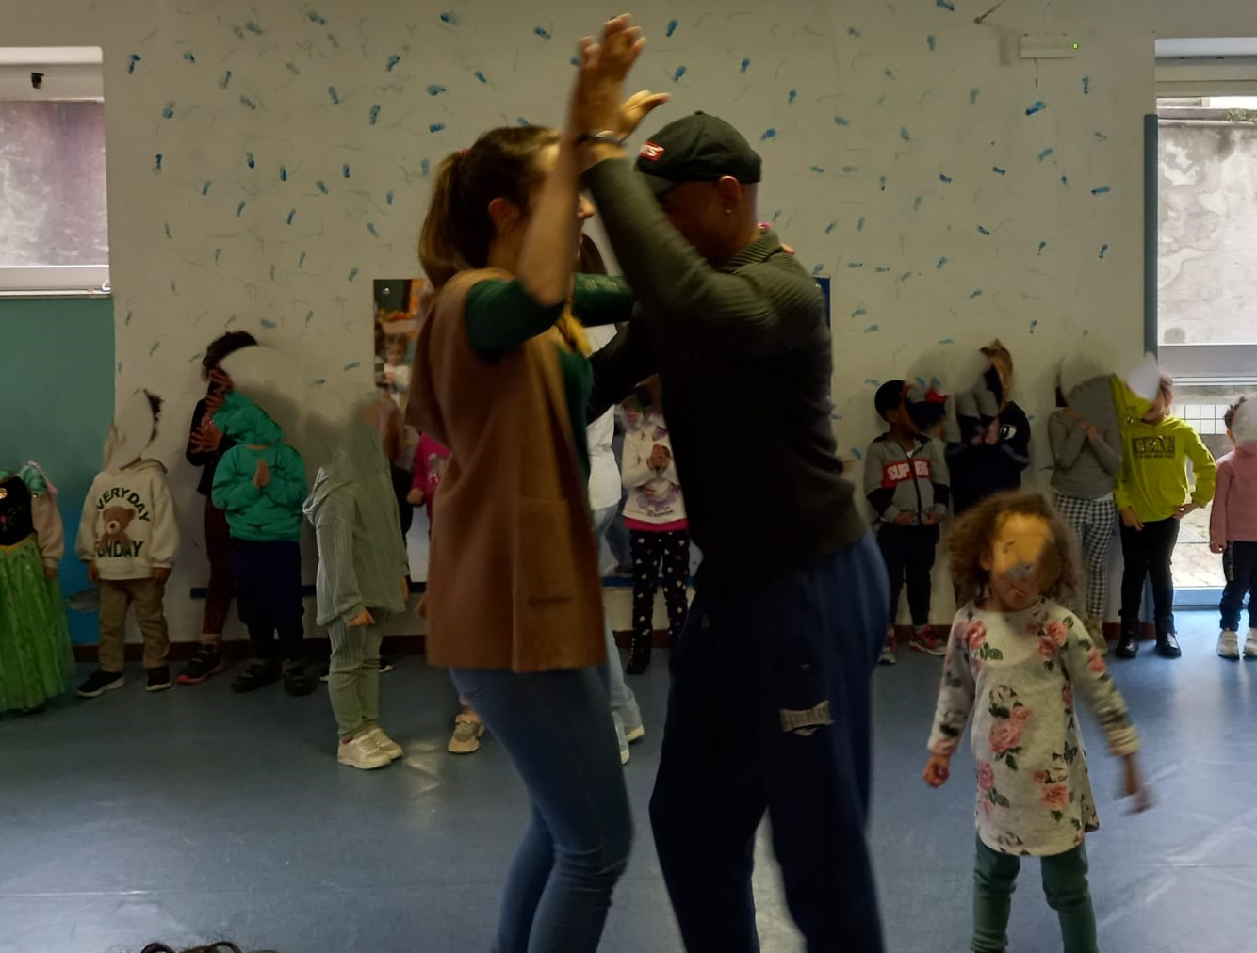
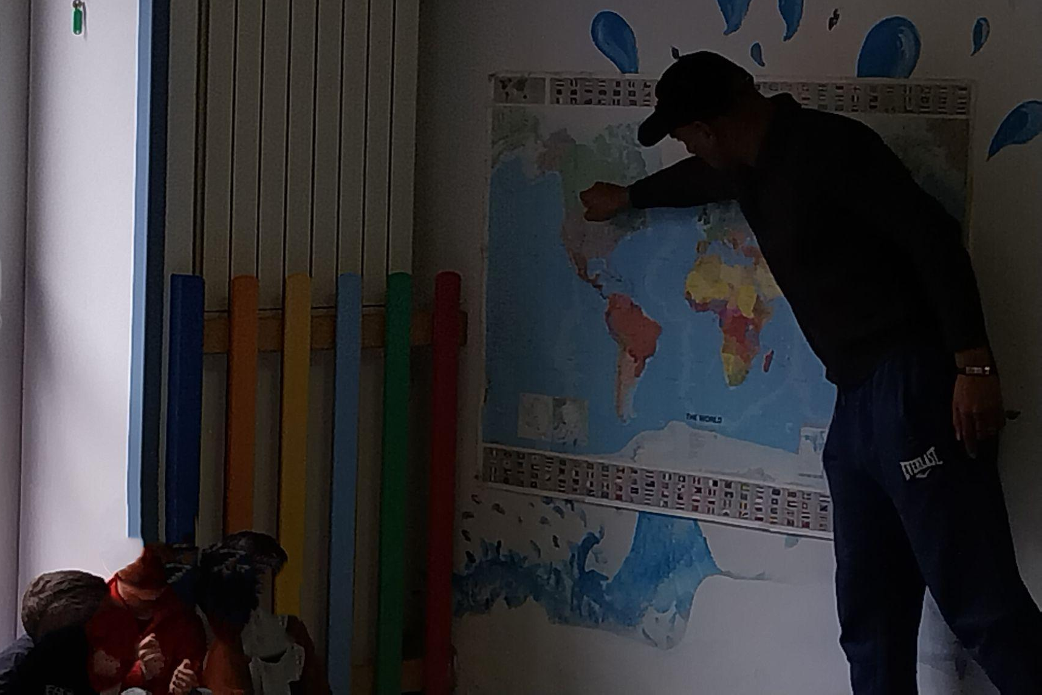
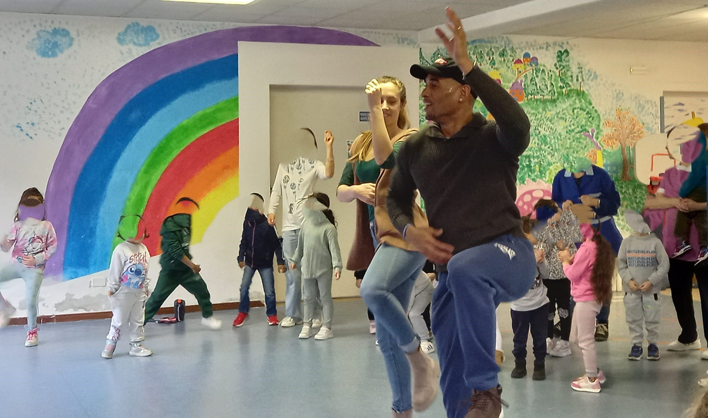
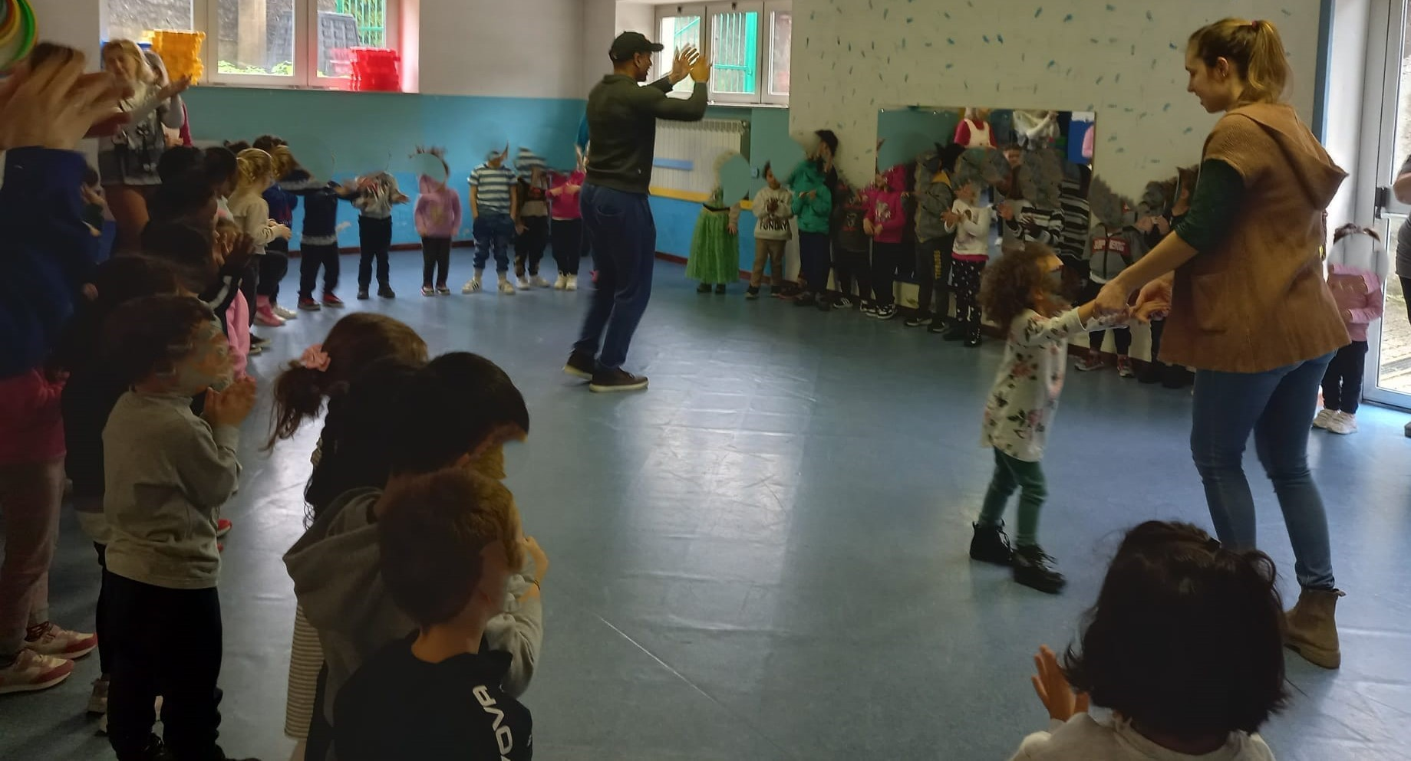
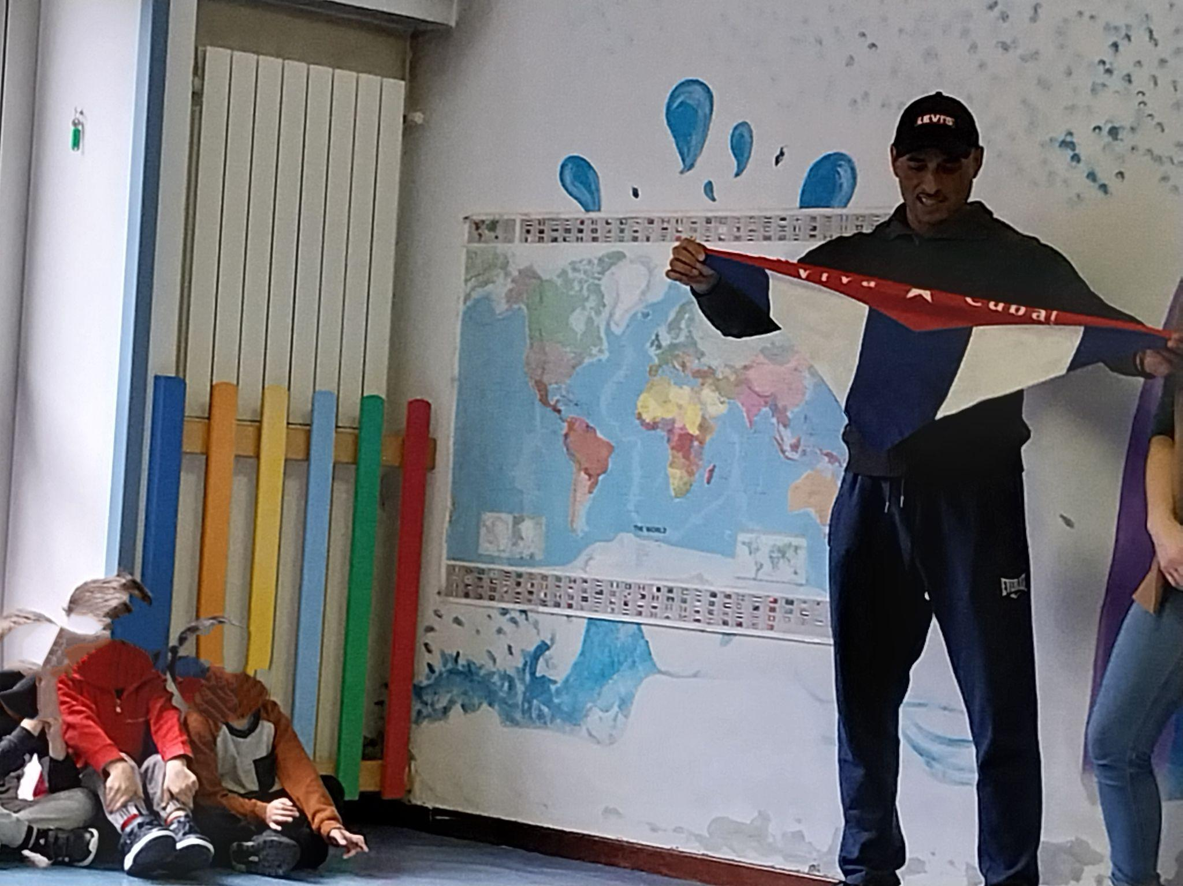
CUBA

Slide 7
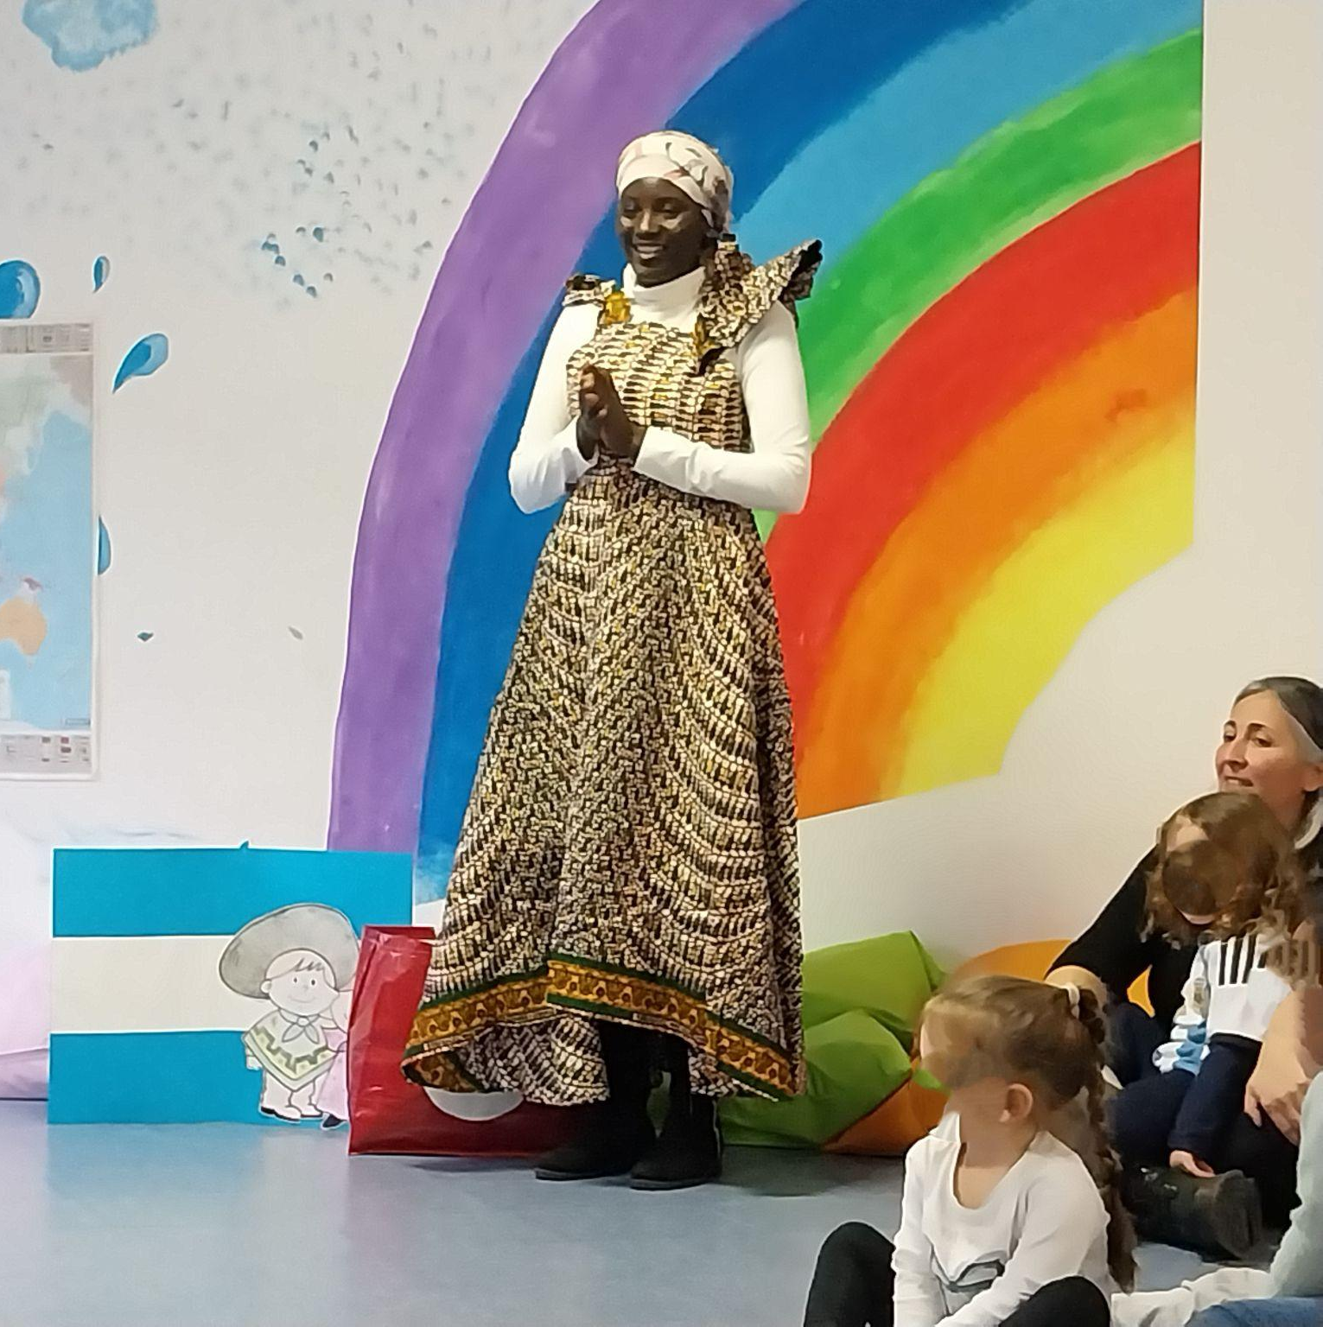
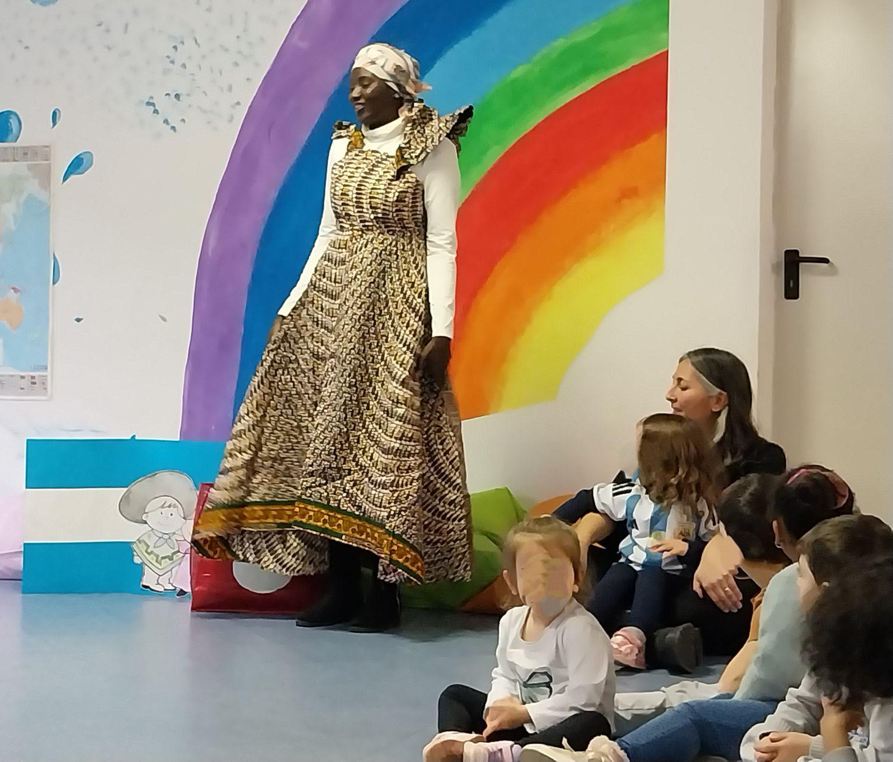
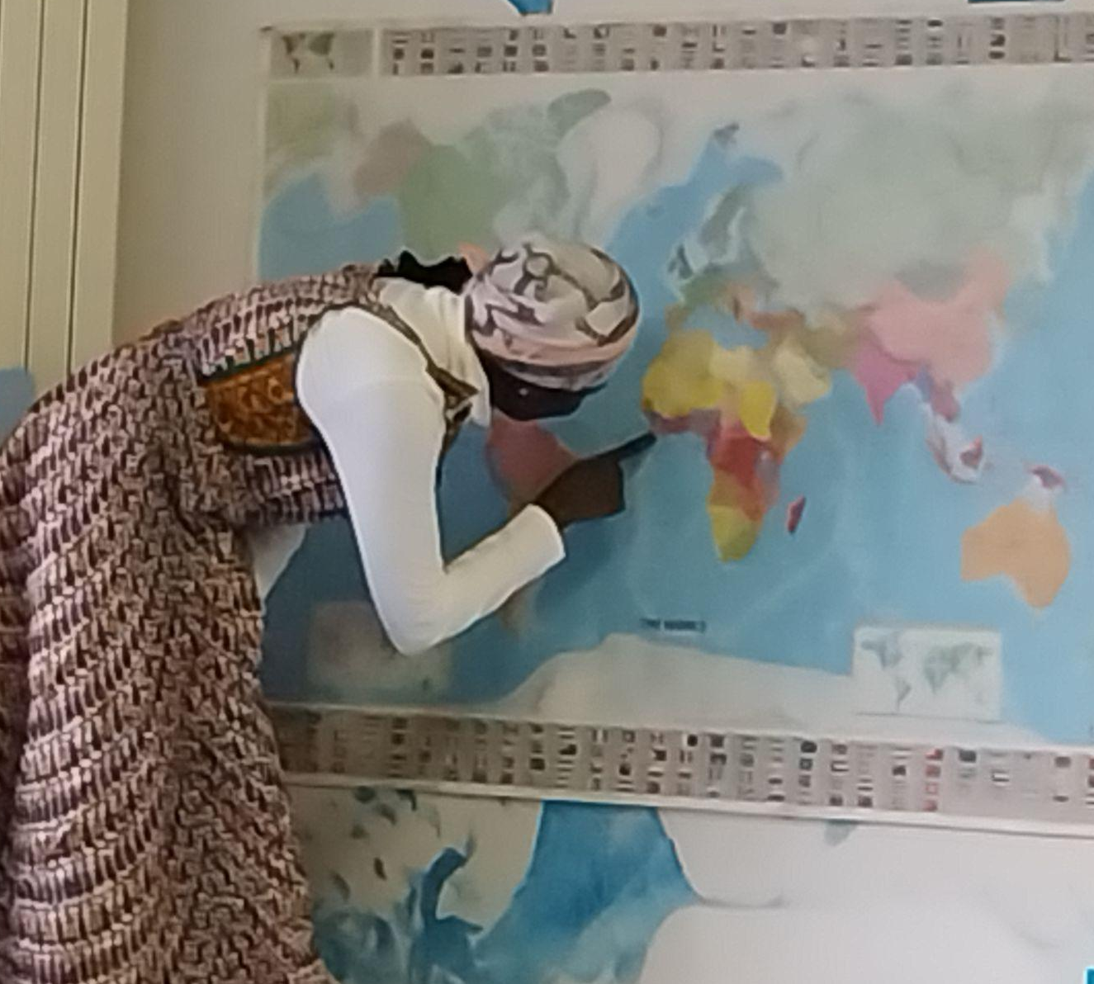
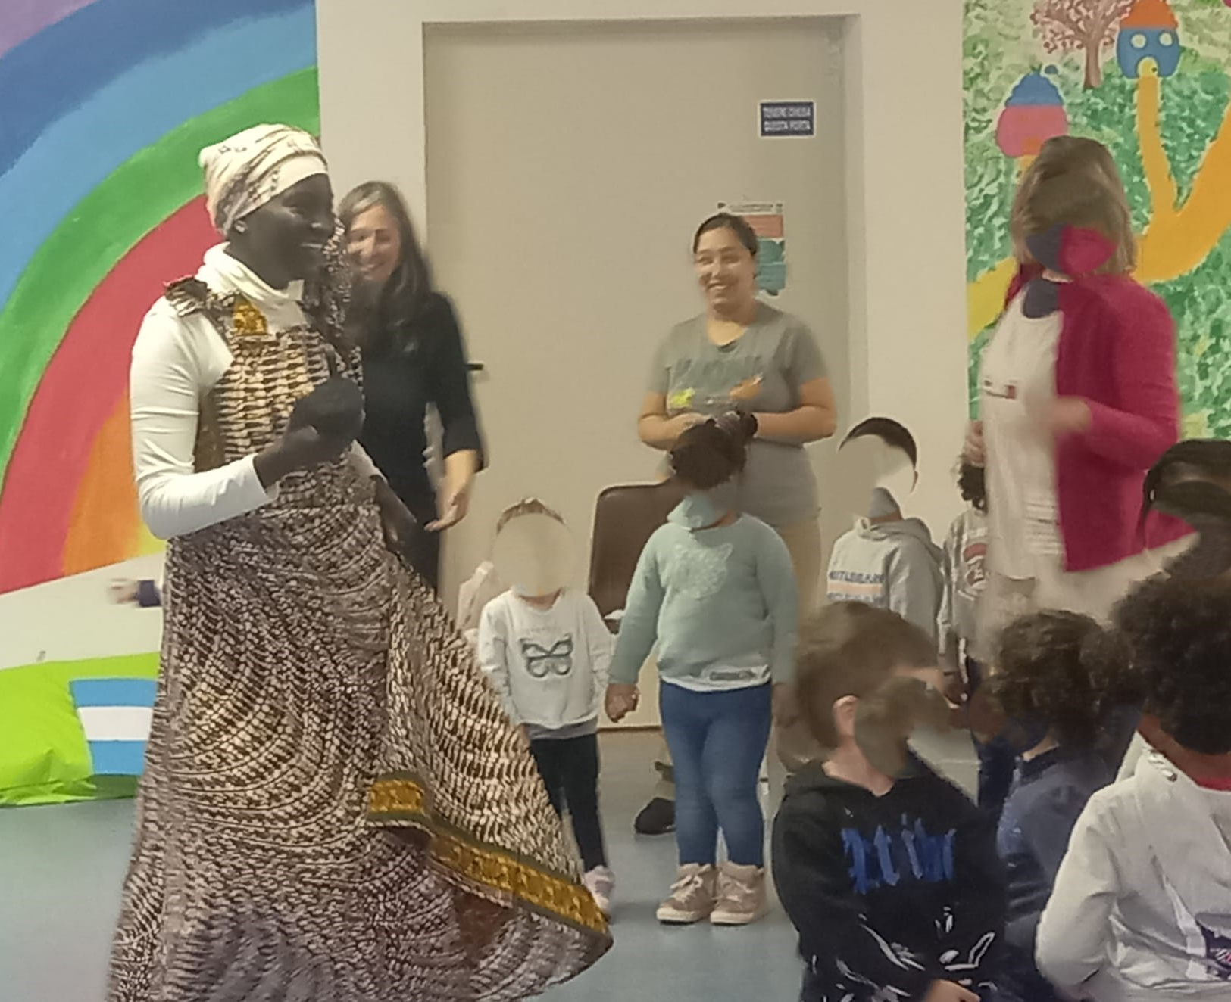
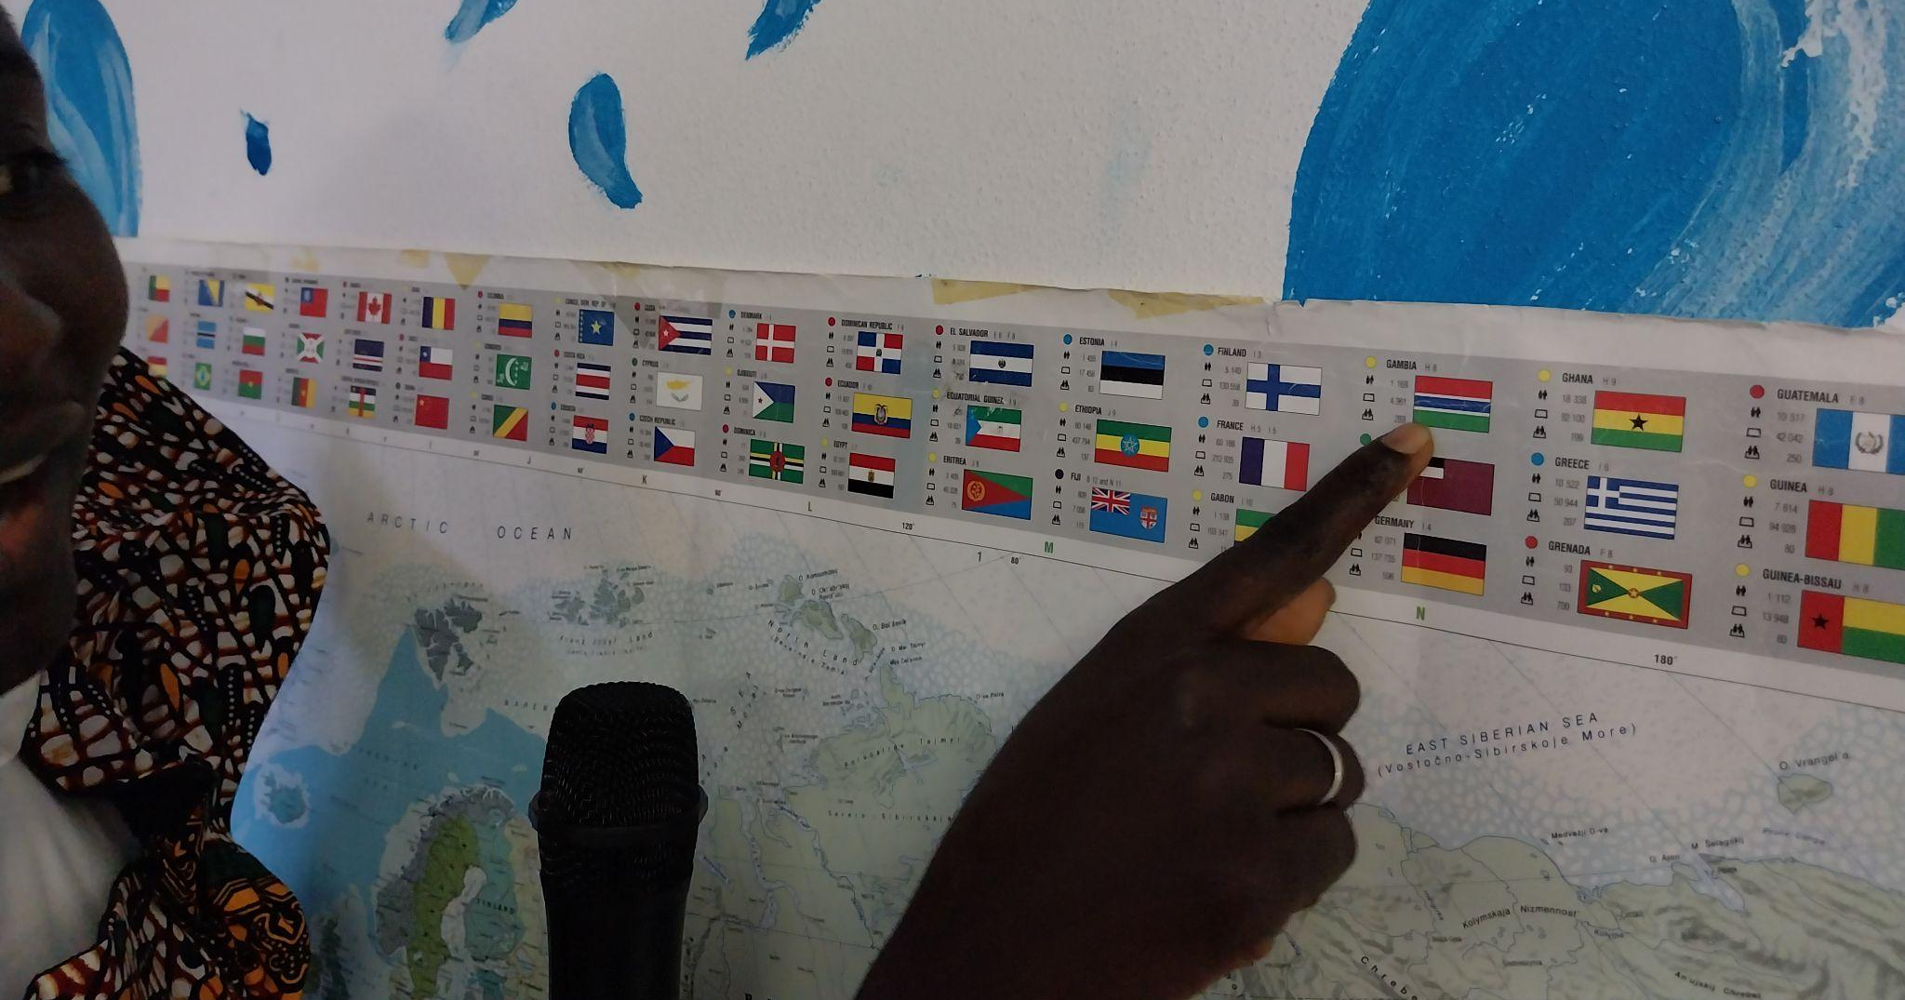
GAMBIA

Slide 8
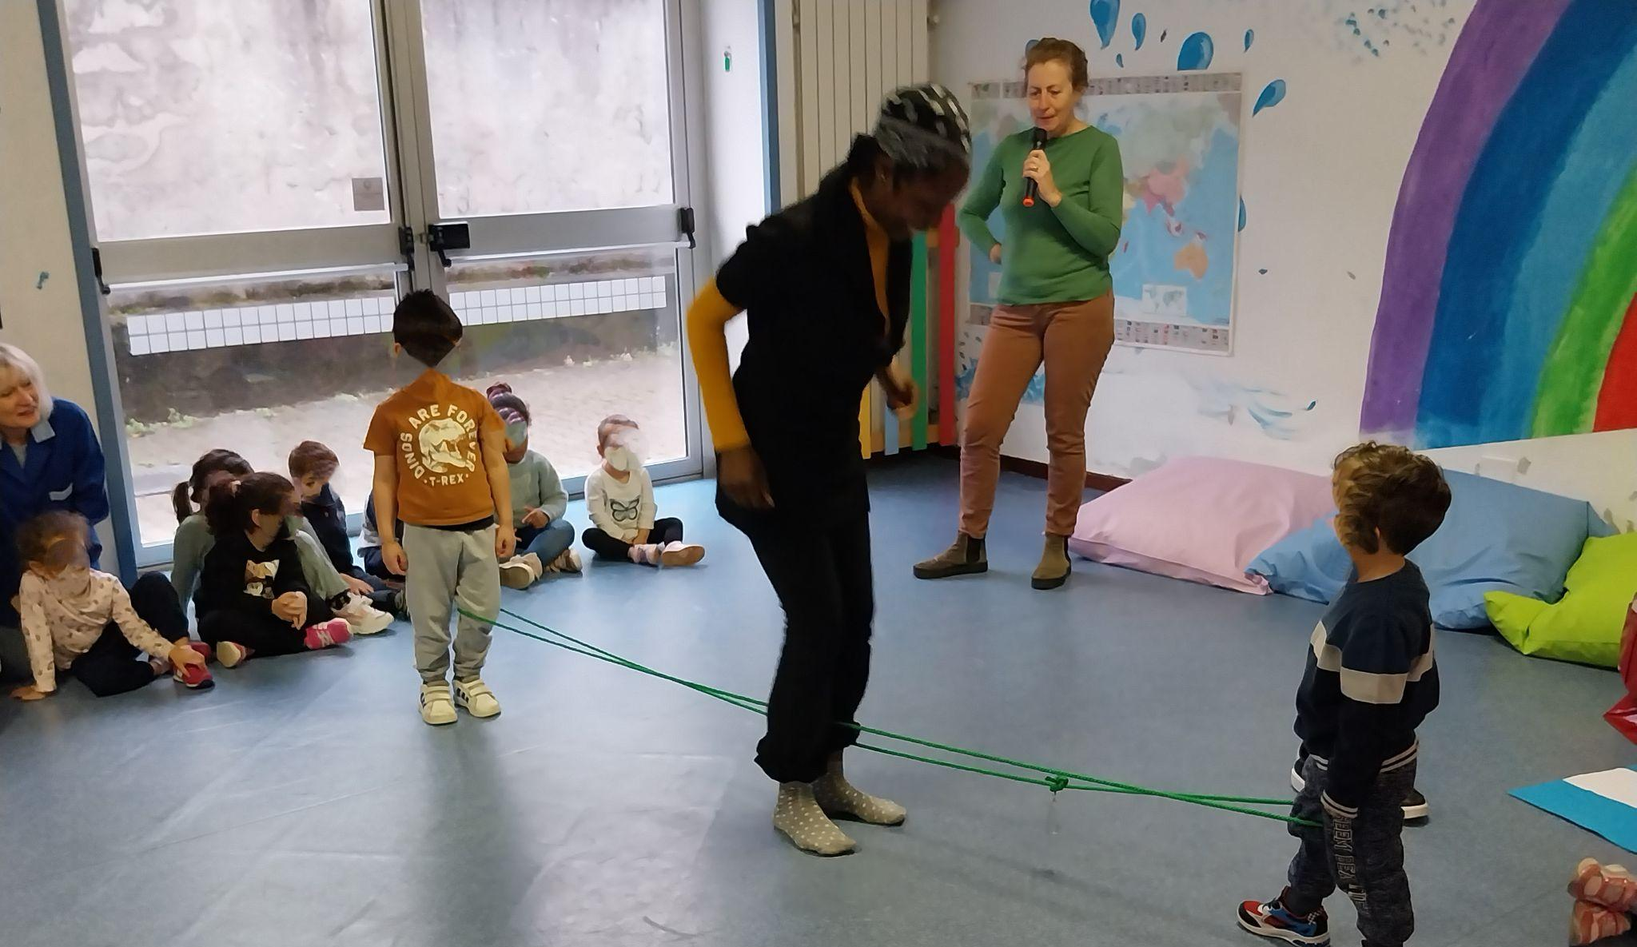
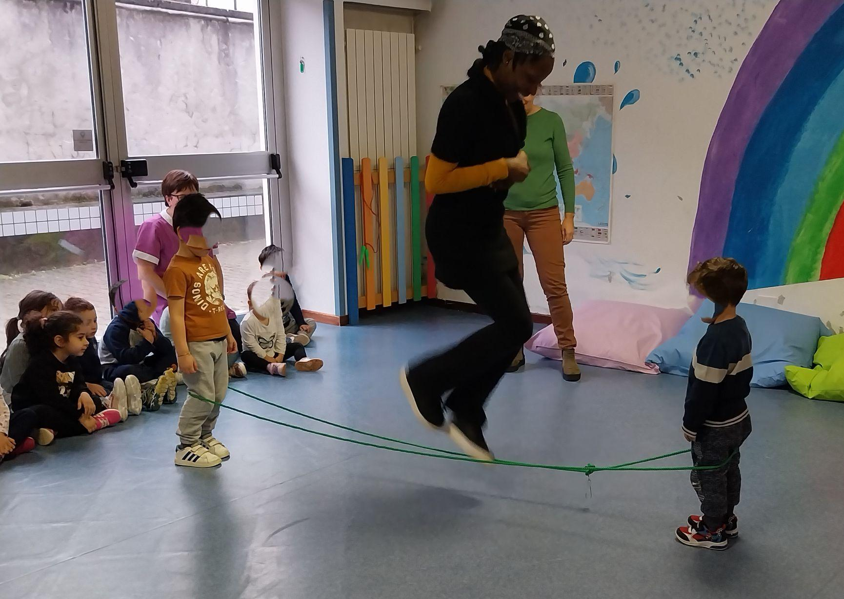
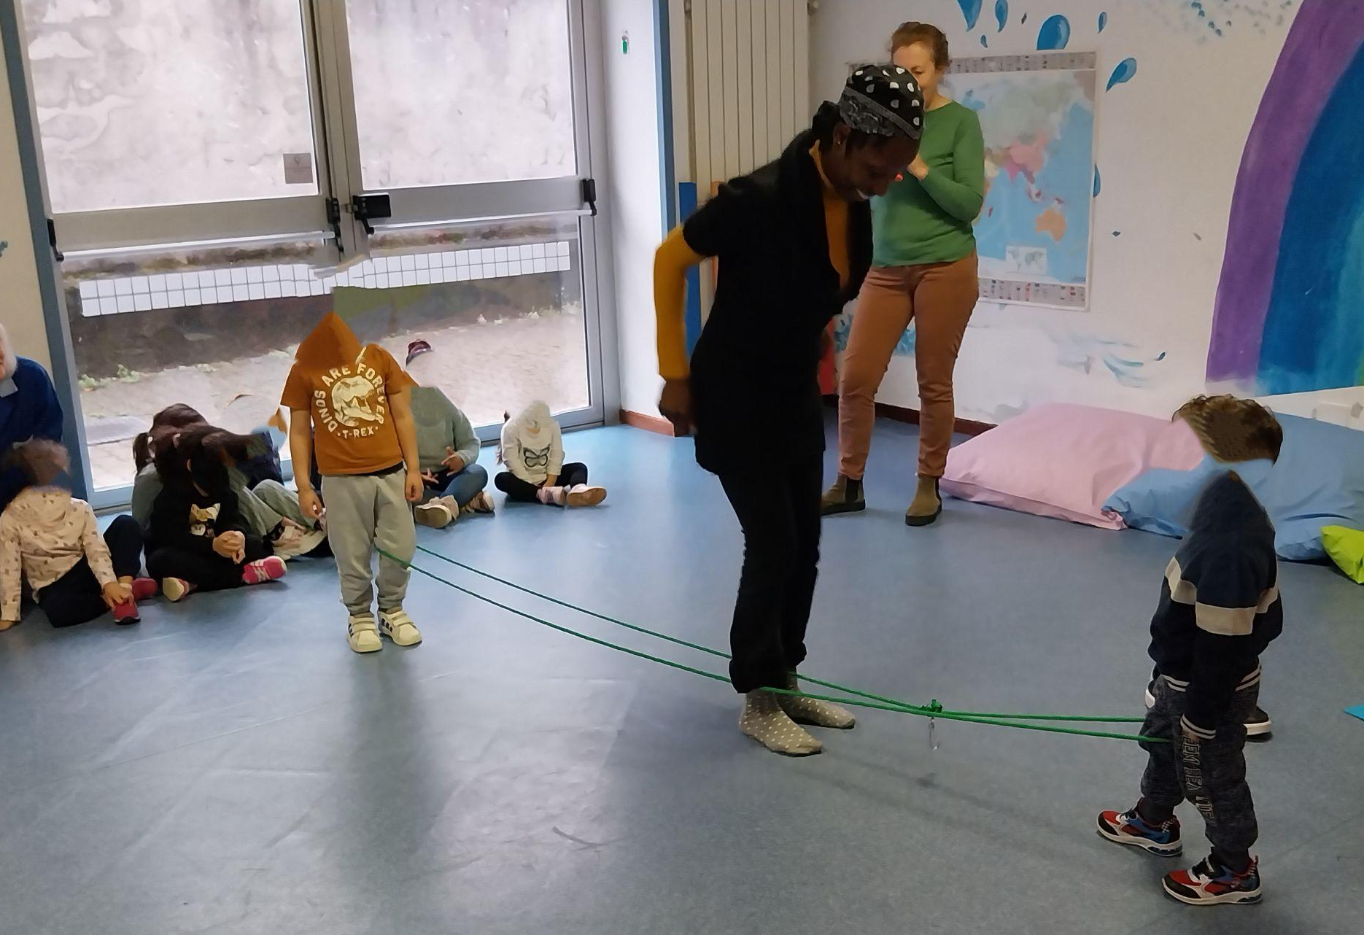
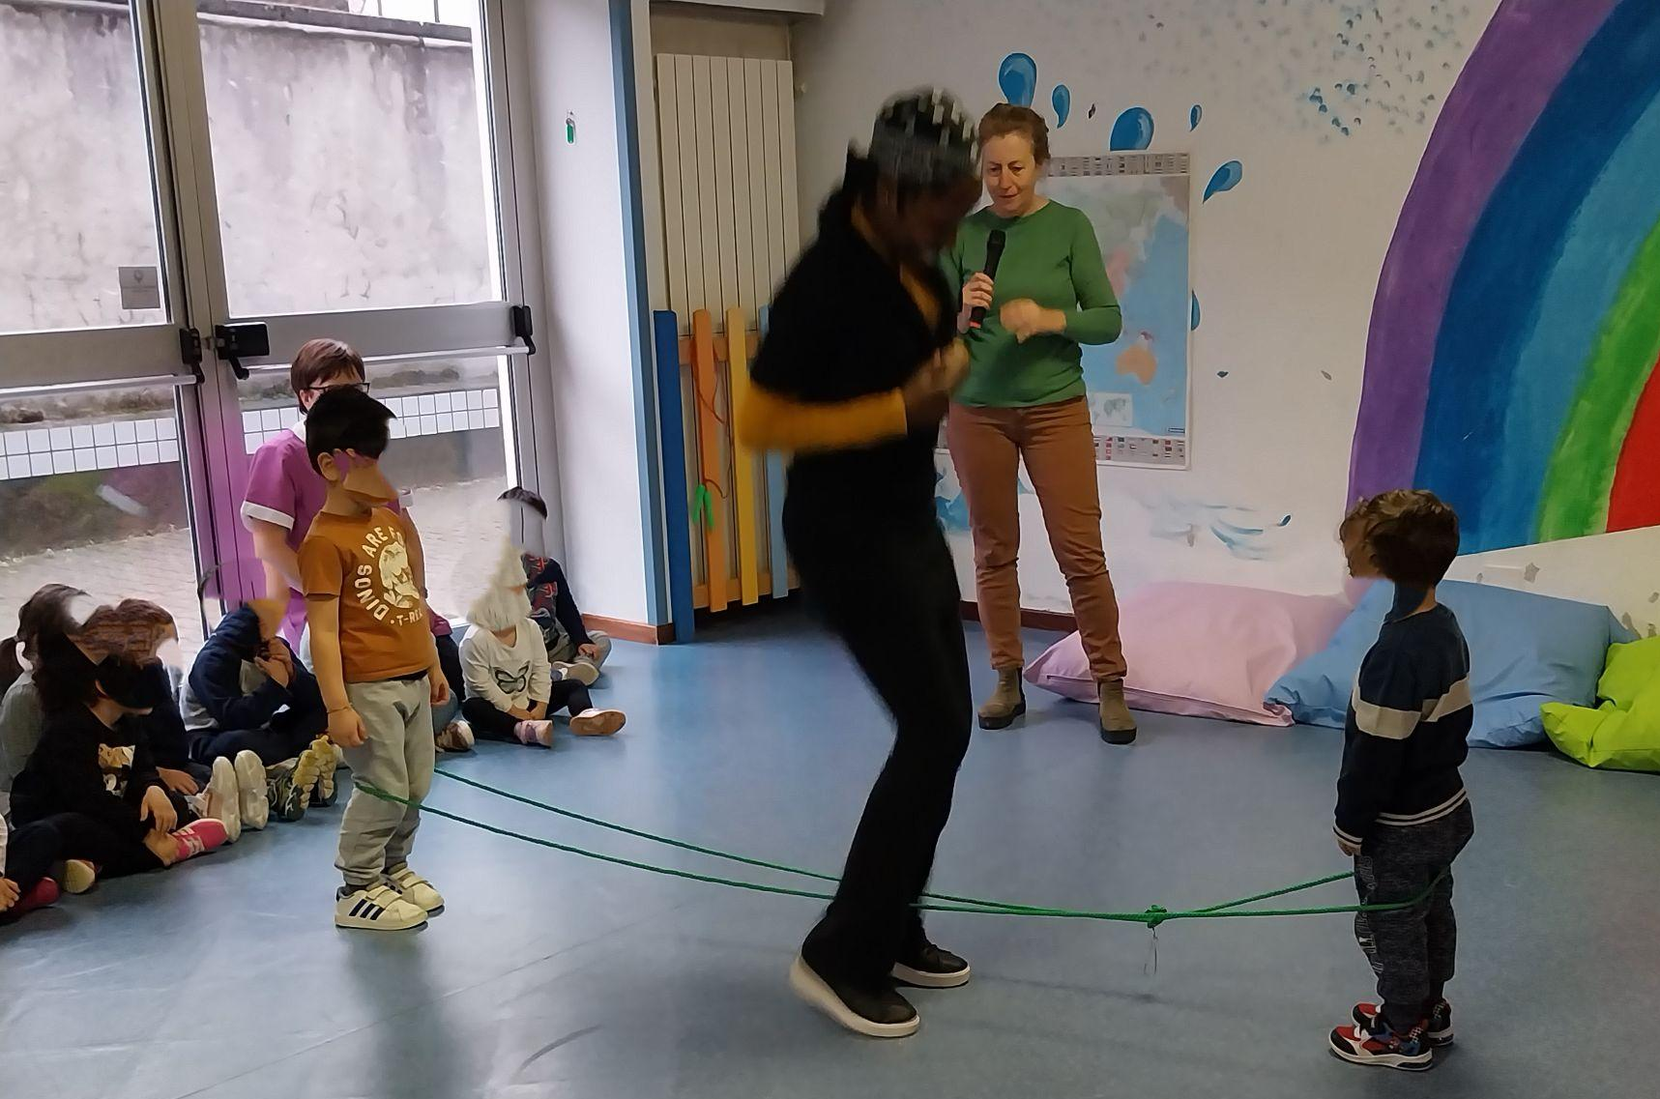
BURKINA FASO

Slide 9
ASCOLTANO E PONGONO DOMANDE
IMPARANO GIOCHI E DANZE
I BAMBINI ACCOLGONO CON ENTUSIASMO
COLLOCANO SULLA CARTINA IL PROPRIO PAESE D’ORIGINE E QUELLO DEI PROPRI COMPAGNI
RICONOSCONO CIÒ CHE LI UNISCE

Slide 10
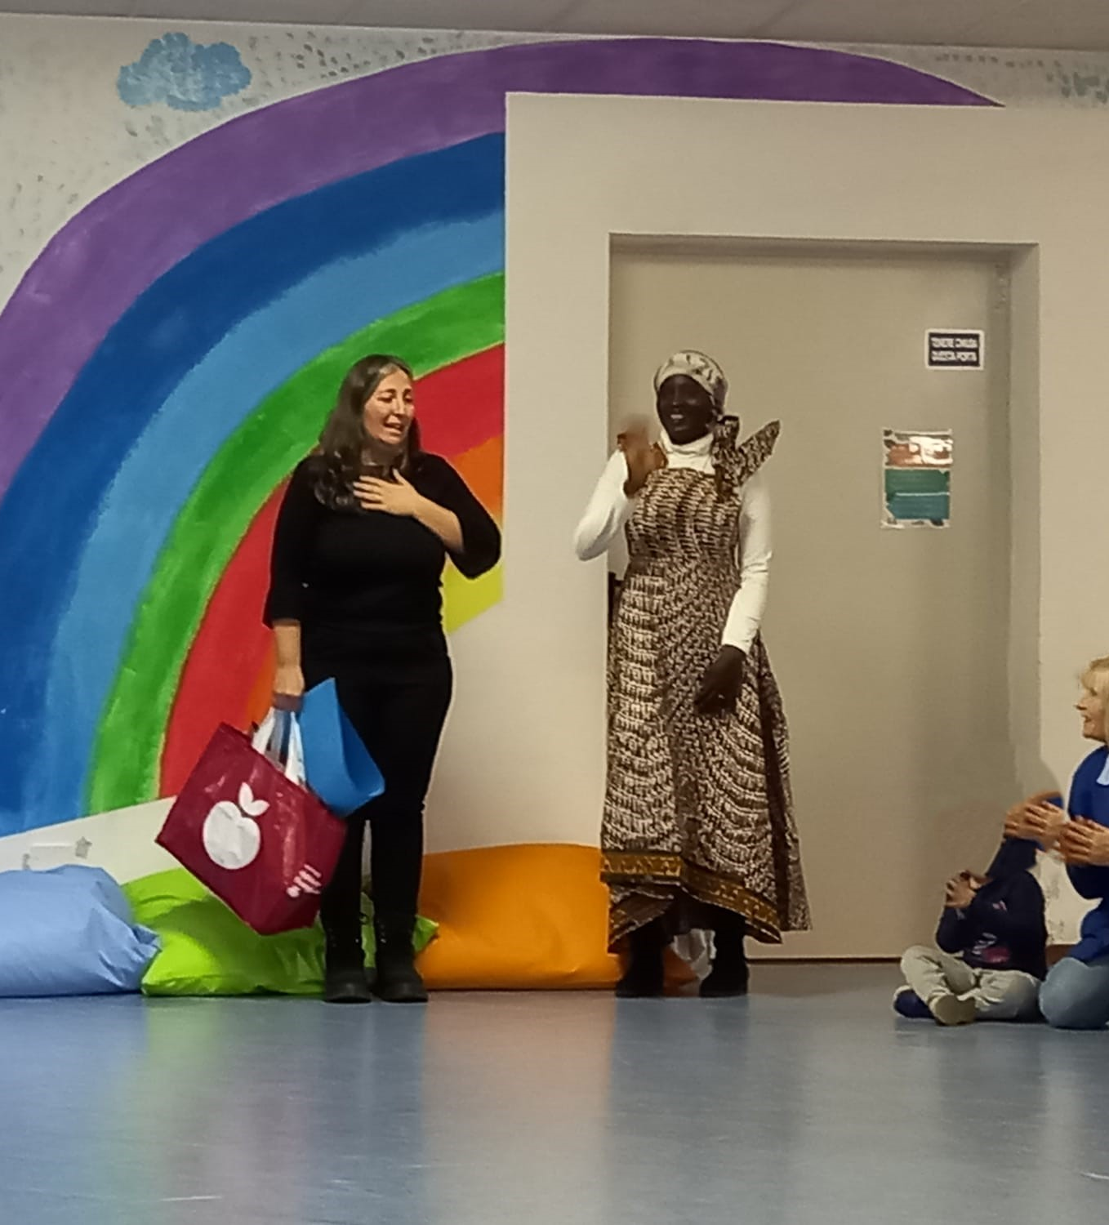
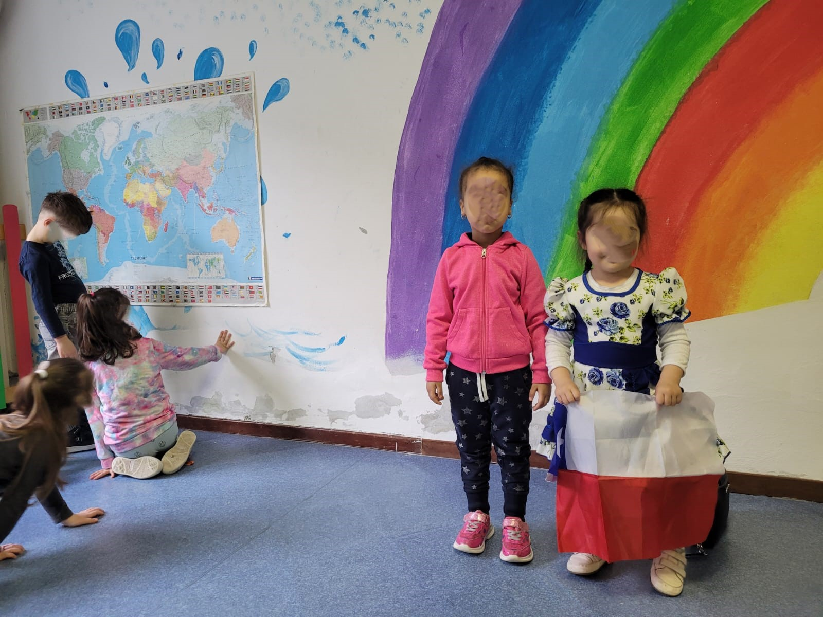
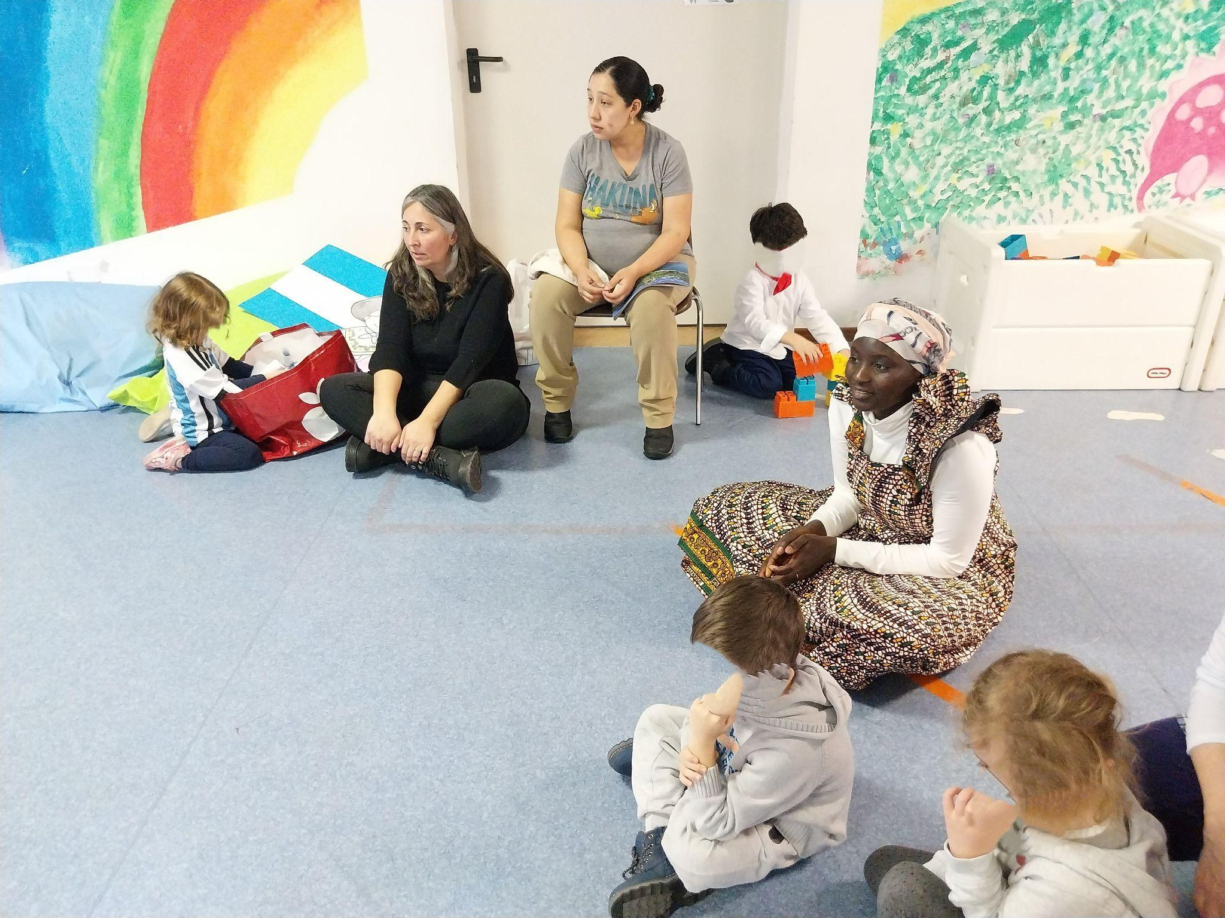
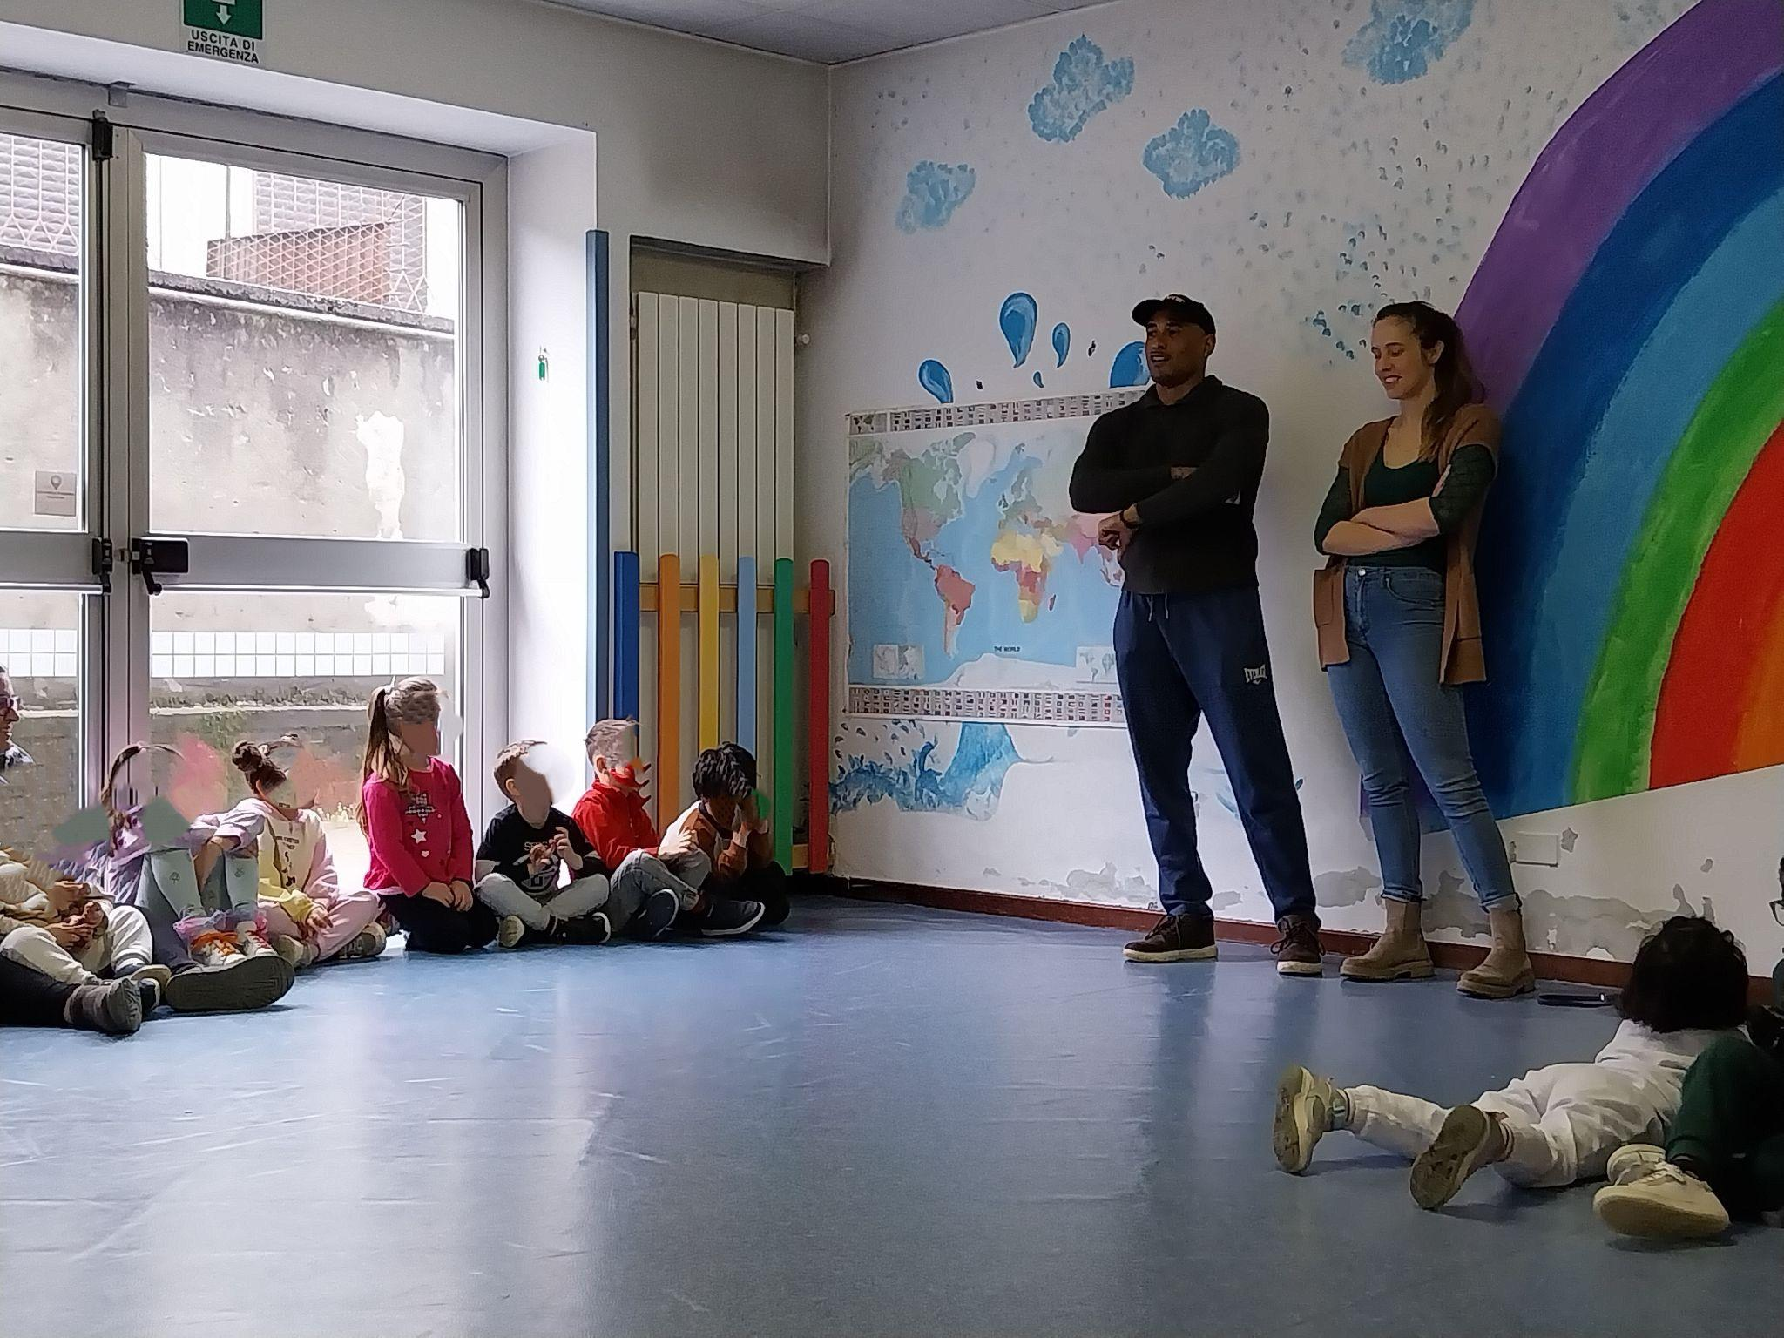
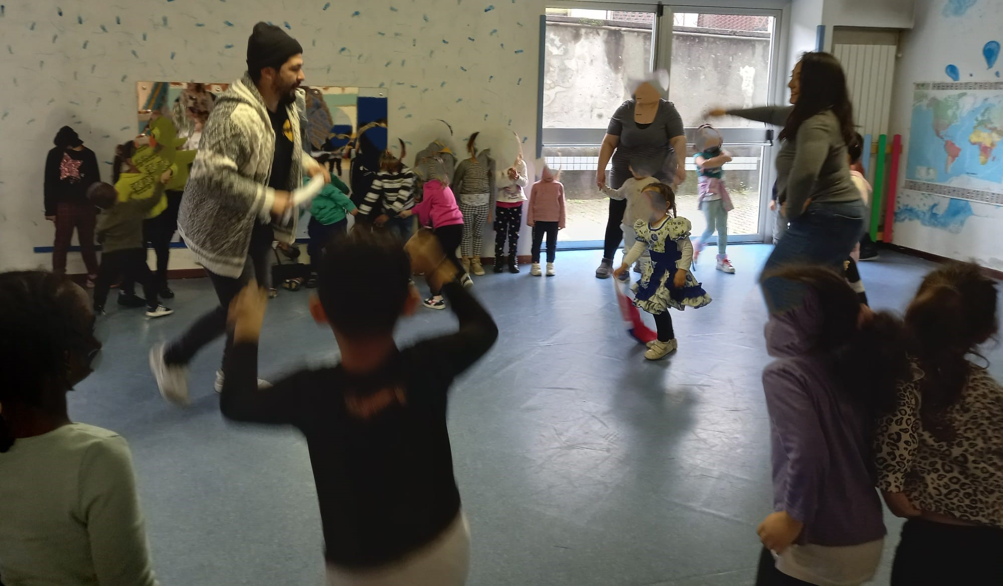

Slide 11
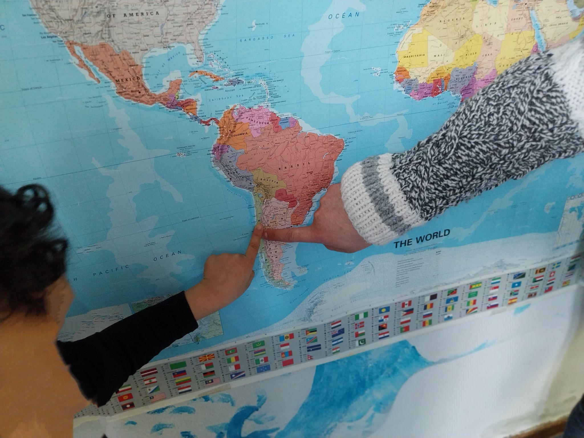
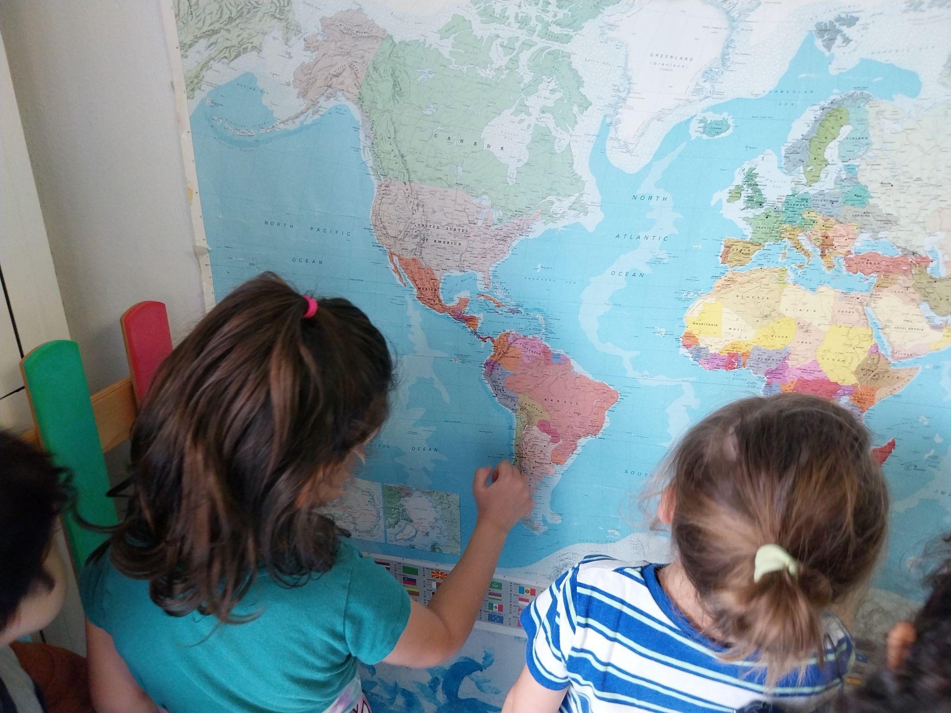
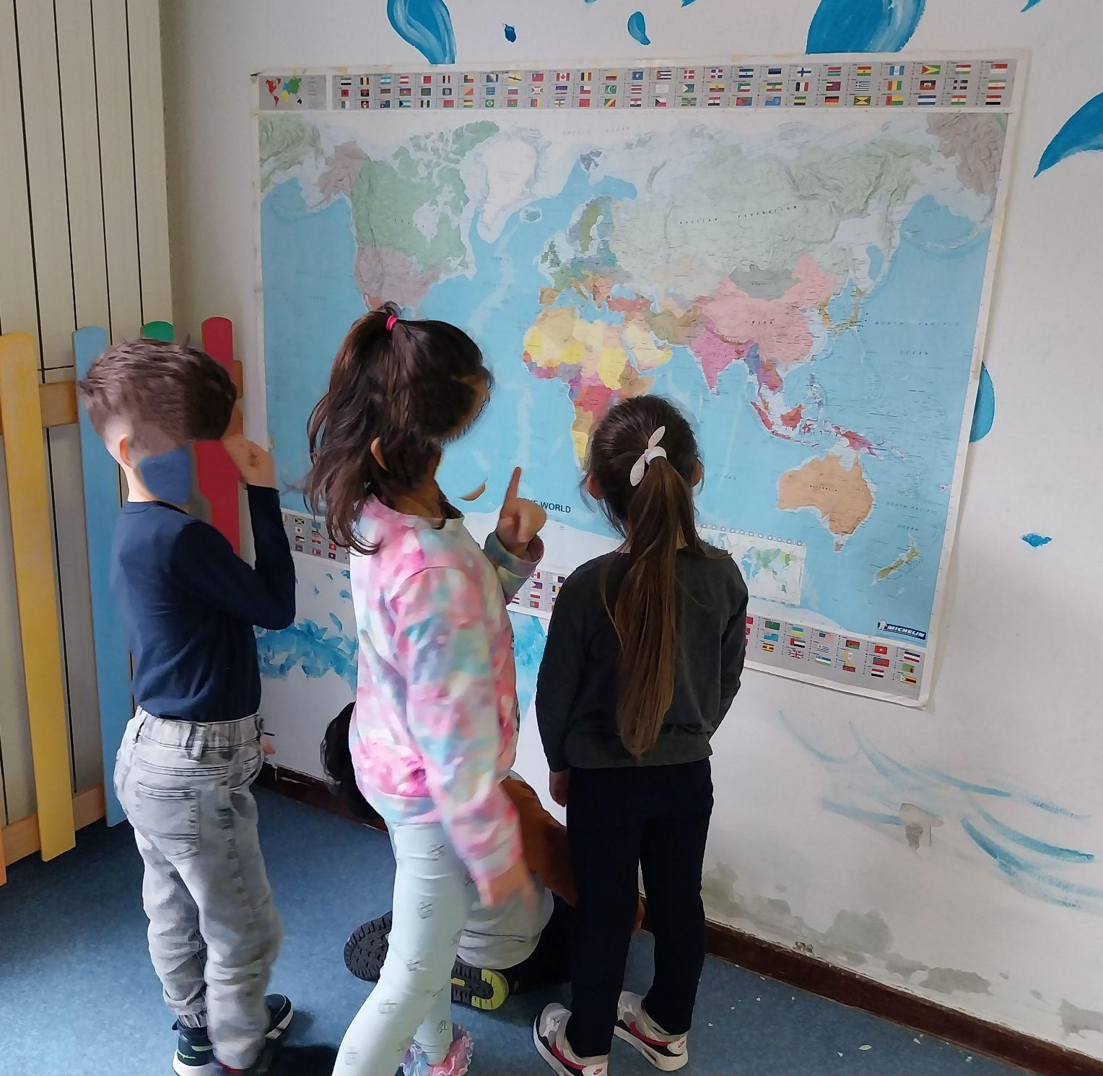
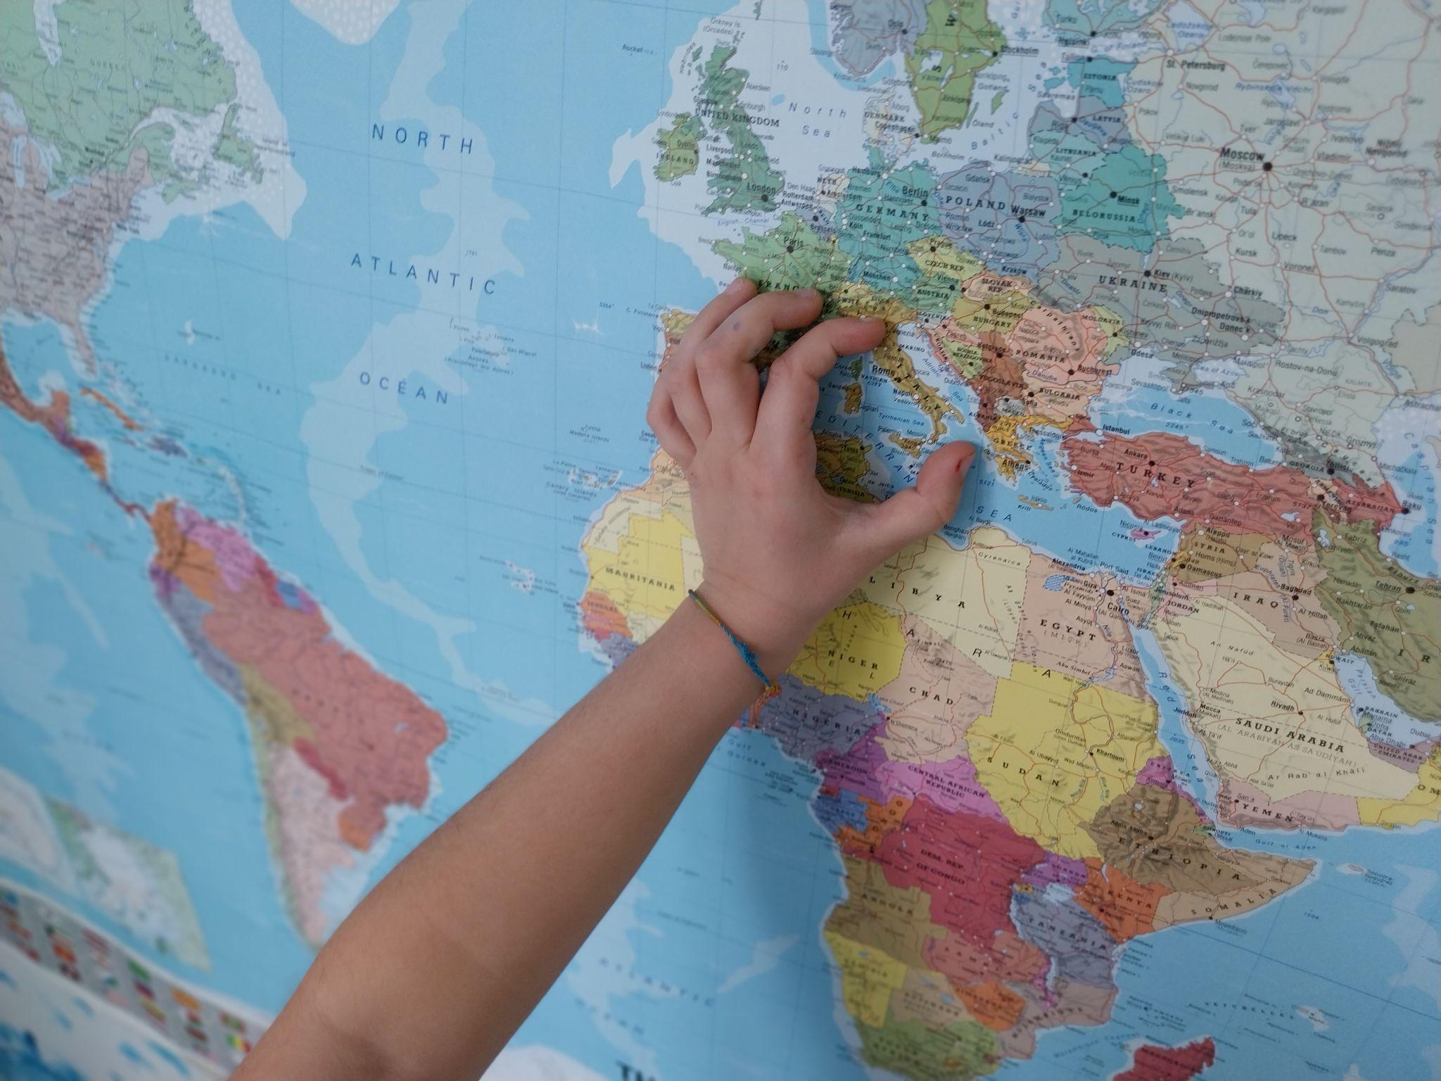
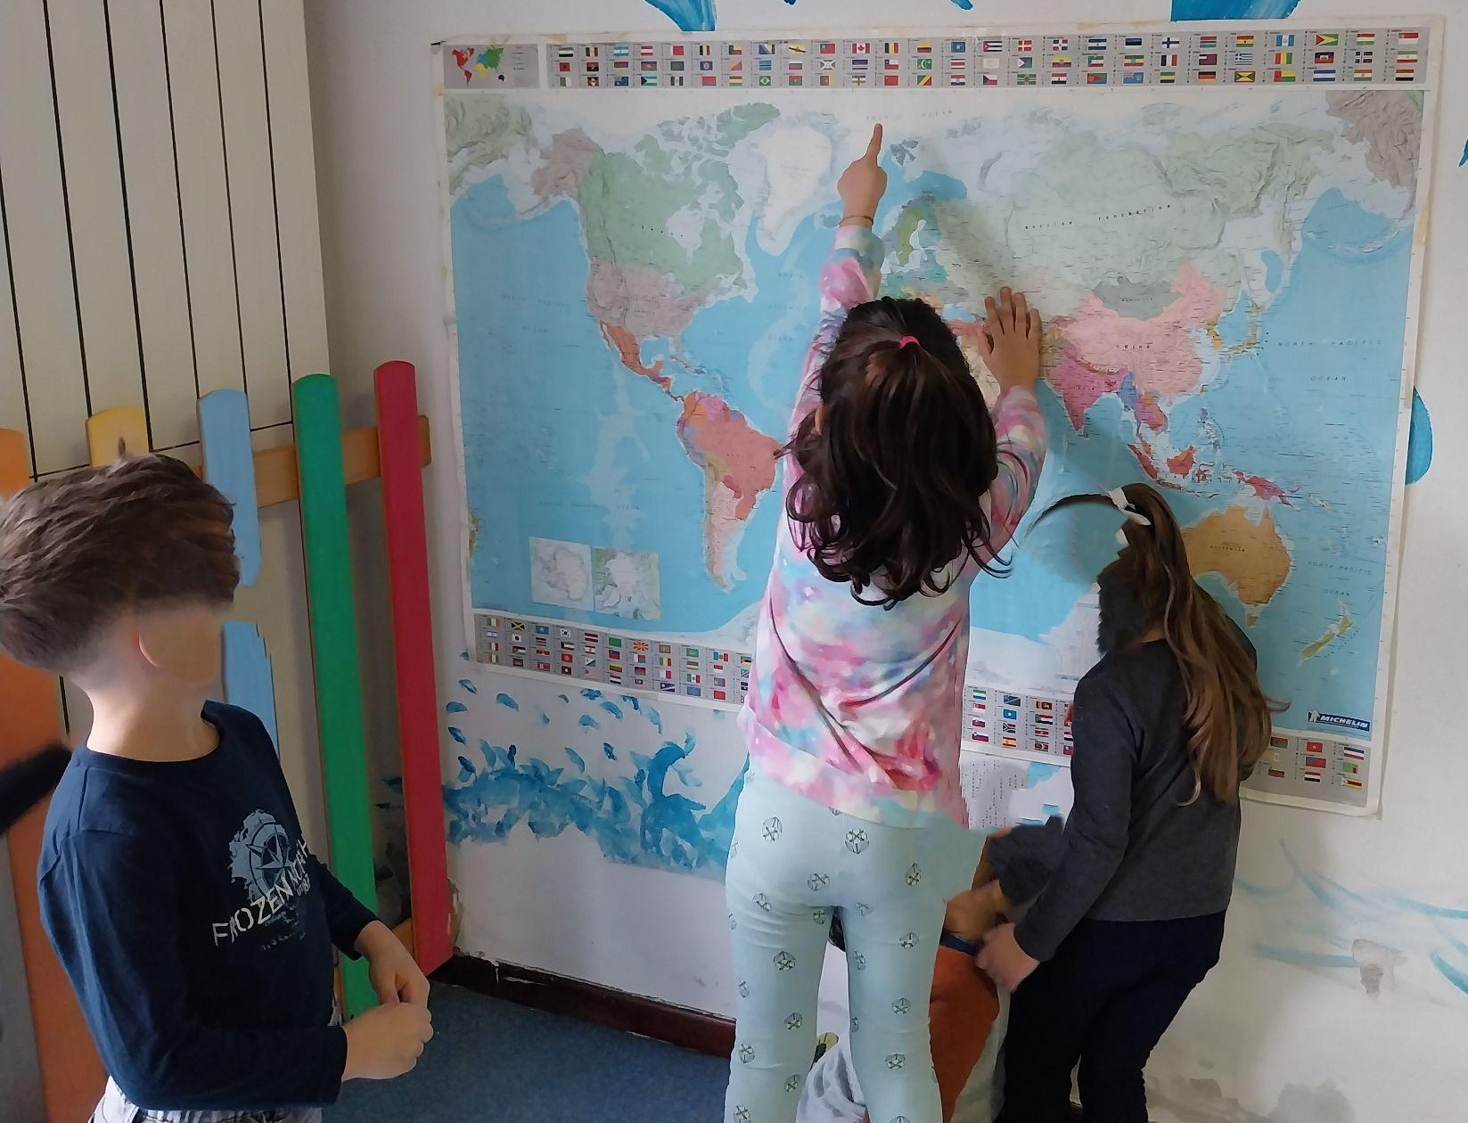

Slide 12
